Slide 1
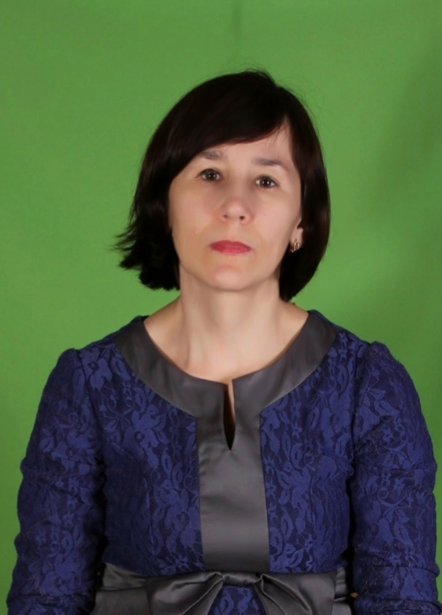
Министерство образования РМ
Портфолио
Абрамовой Юлии Александровны
Воспитателя структурного подразделения
«Детского сада №18 комбинированного вида» МБДОУ «Детский сад «Радуга» комбинированного вида»
Рузаевского муниципального района
Дата рождения: 24.08.1976г.
Профессиональное образование: высшее.
Мордовский государственный педагогический институт им. М,Е, Евсевьева.
Специальность: педагог дошкольного образования «Педагогика и методика дошкольного образования»
Диплом АВС № 0556396,
дата выдачи: 25 июня 1997г.
Стаж педагогической работы (по специальности): 25 лет
Общий трудовой стаж: 25 лет
Квалификационная категория: первая
Дата последней аттестации: приказ №252, 22.03.2018г.
Занимаемая должность: воспитатель

Slide 2
Наличие собственного инновационного педагогического опыта
Тема: « Развитие речи у детей младшего дошкольного возраста посредством устного народного творчества»
https://ds18ruz.schoolrm.ru/sveden/employees/19284/208402/

Slide 3
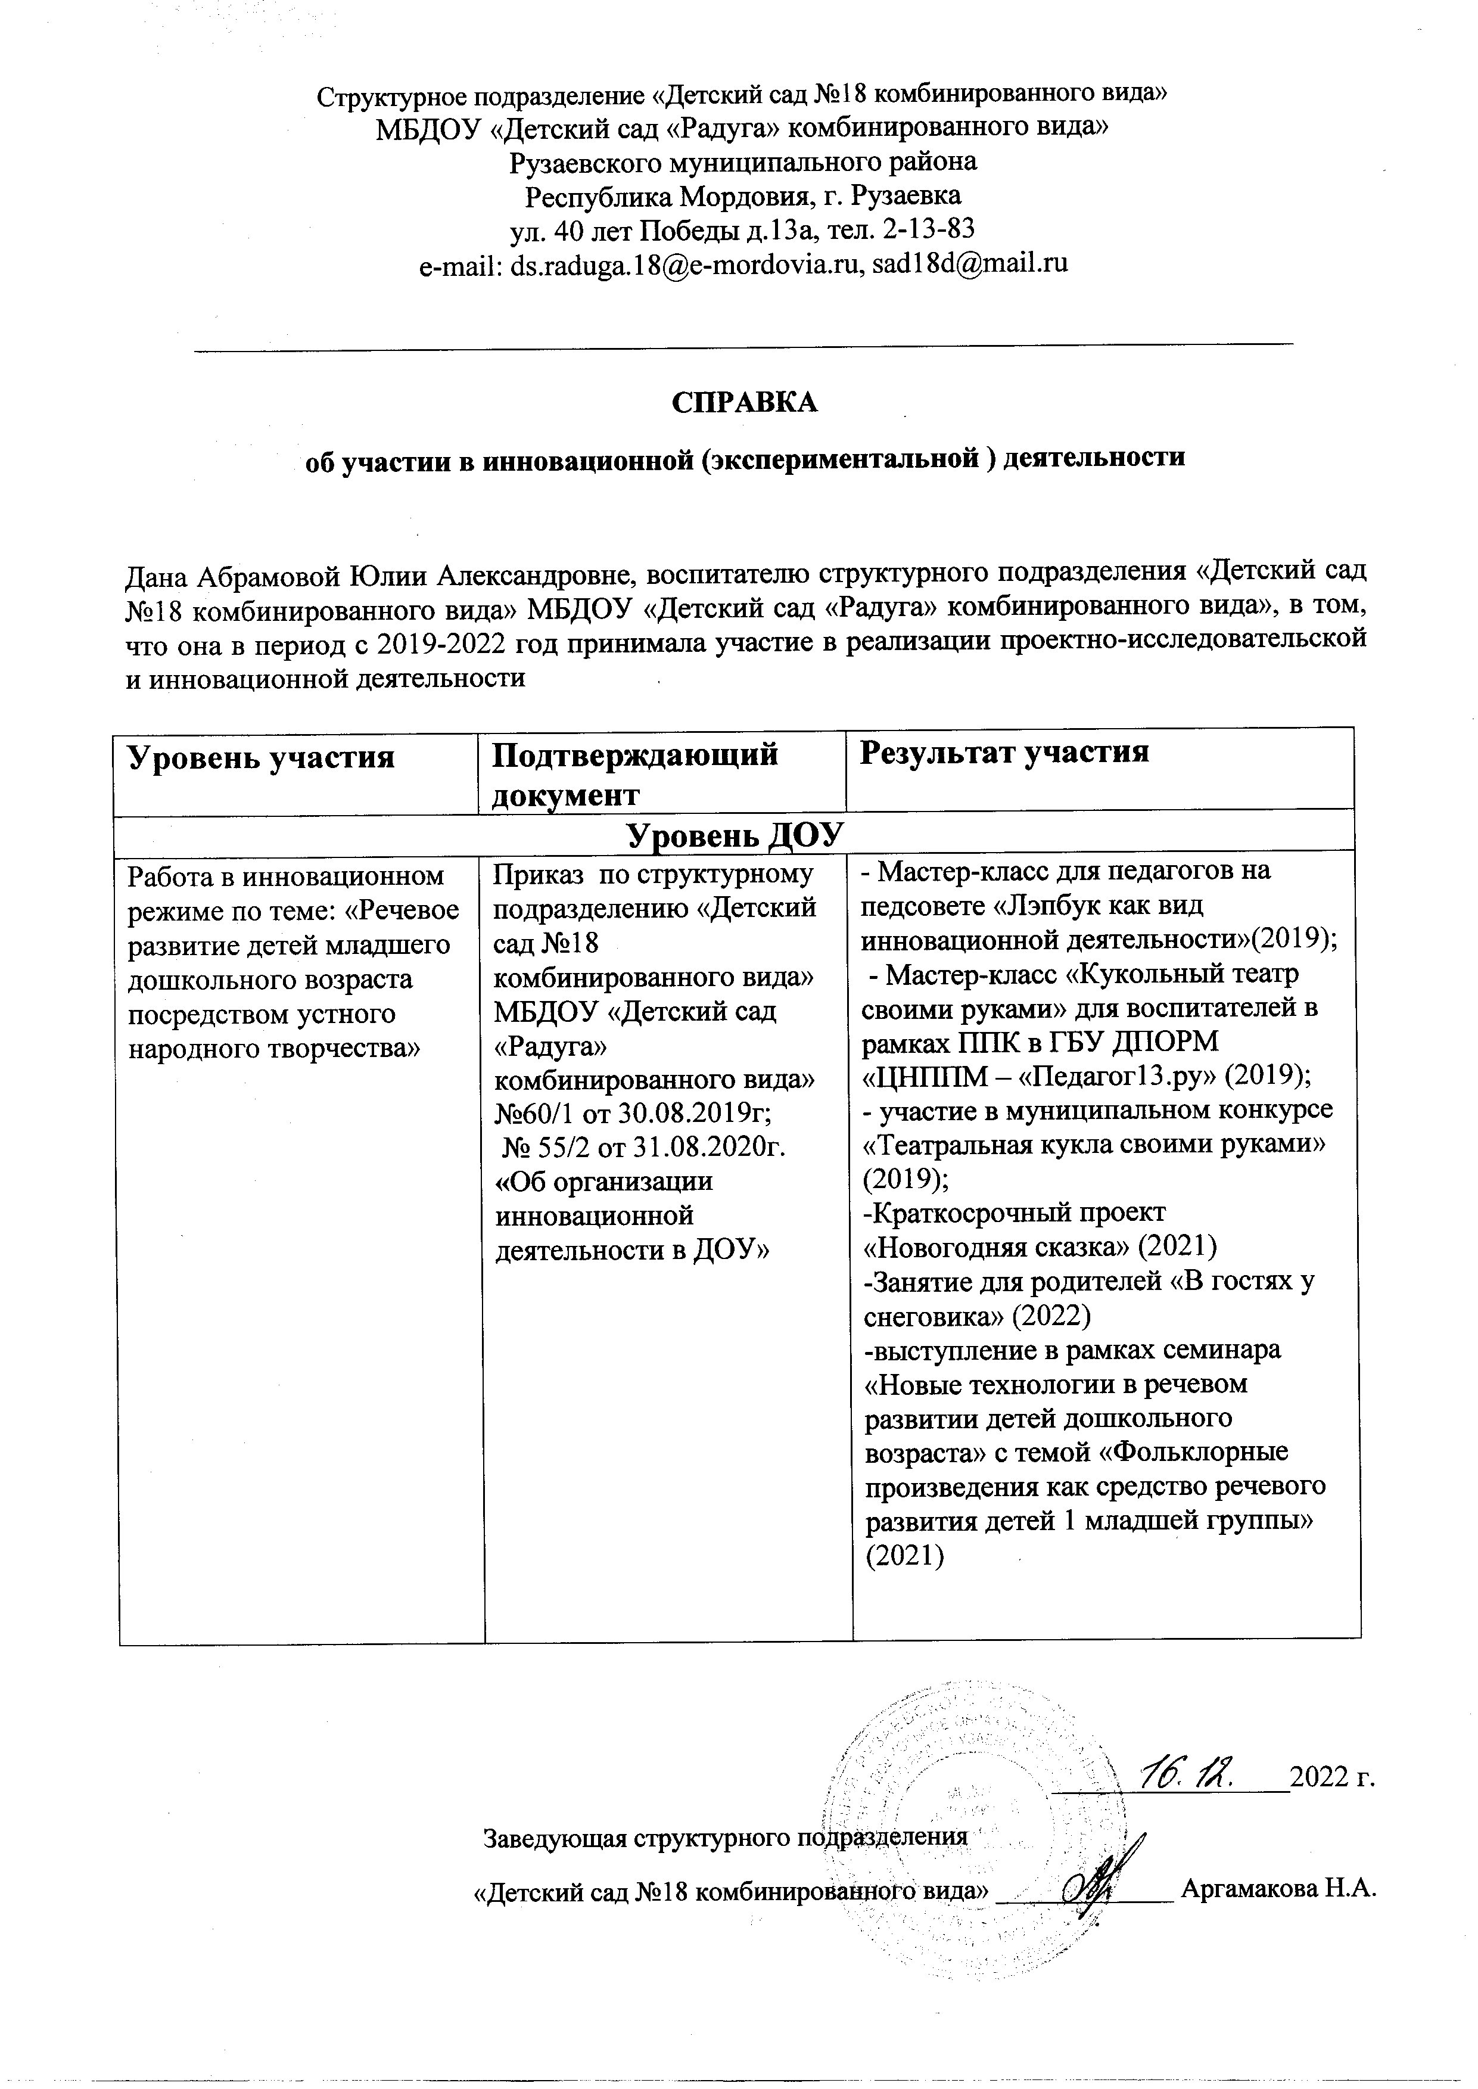
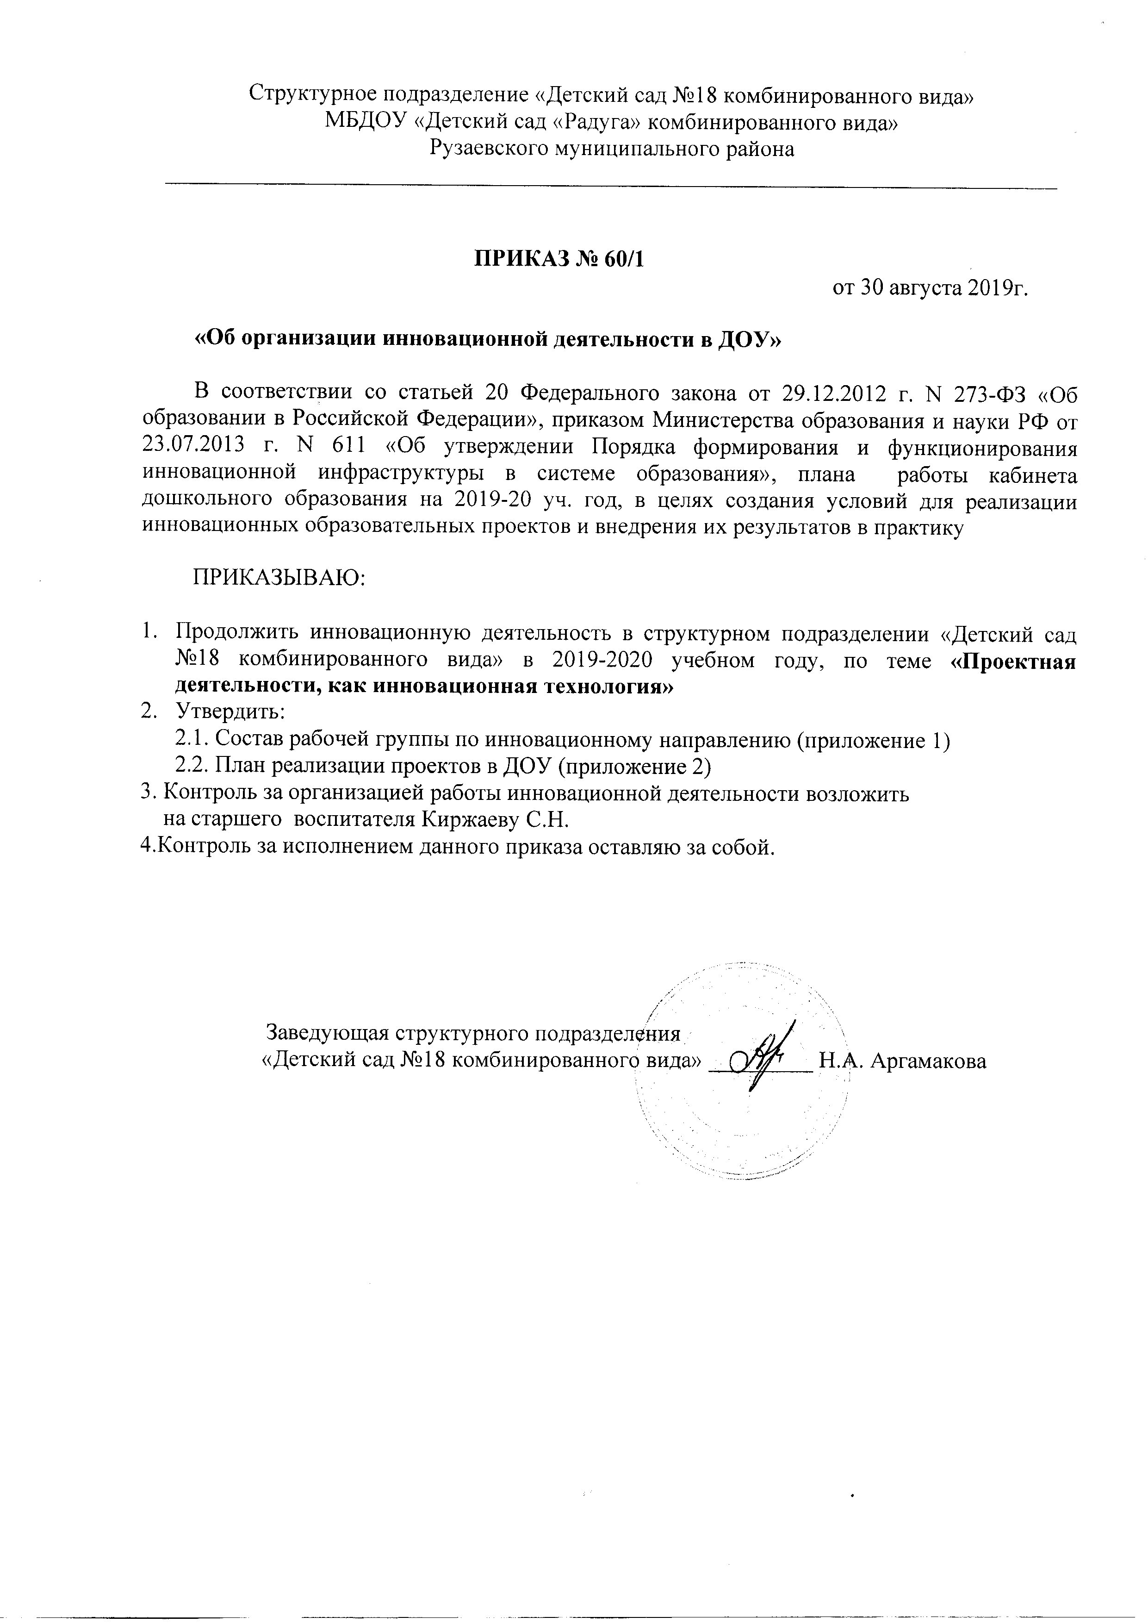
Участие в инновационной (экспериментальной ) деятельности

Slide 4
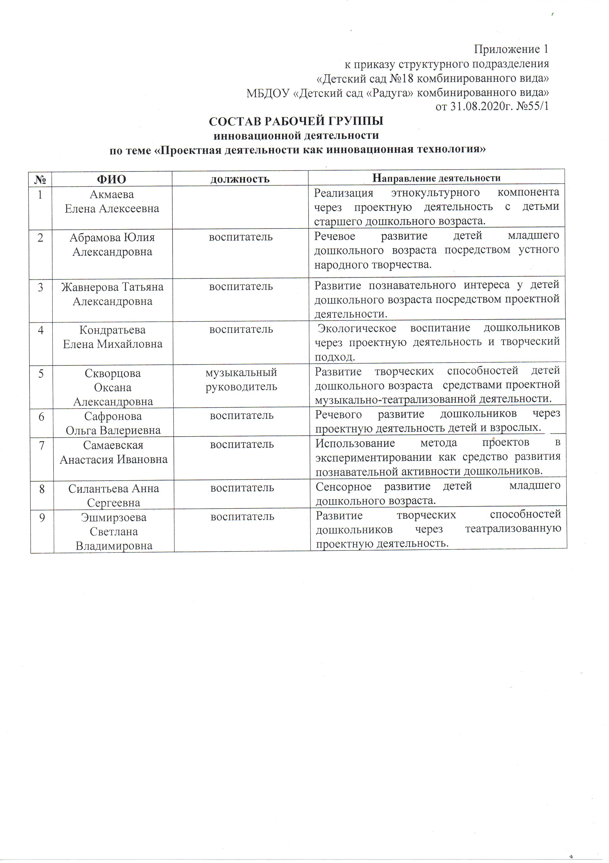
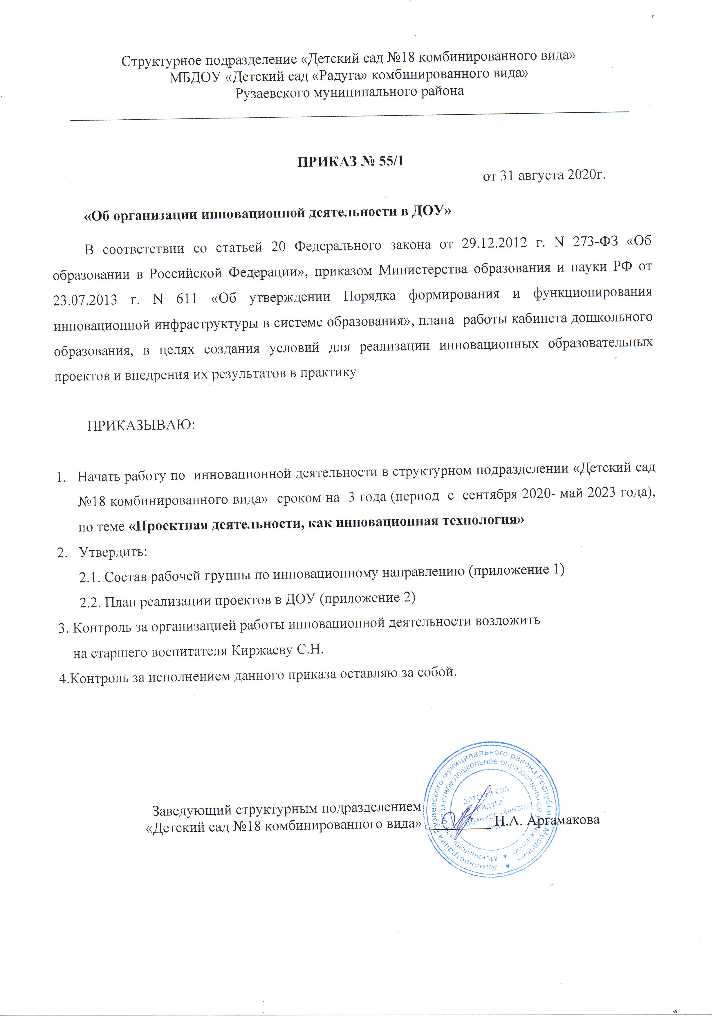

Slide 5
3.Наличие публикаций, включая Интернет-публикации

Slide 6
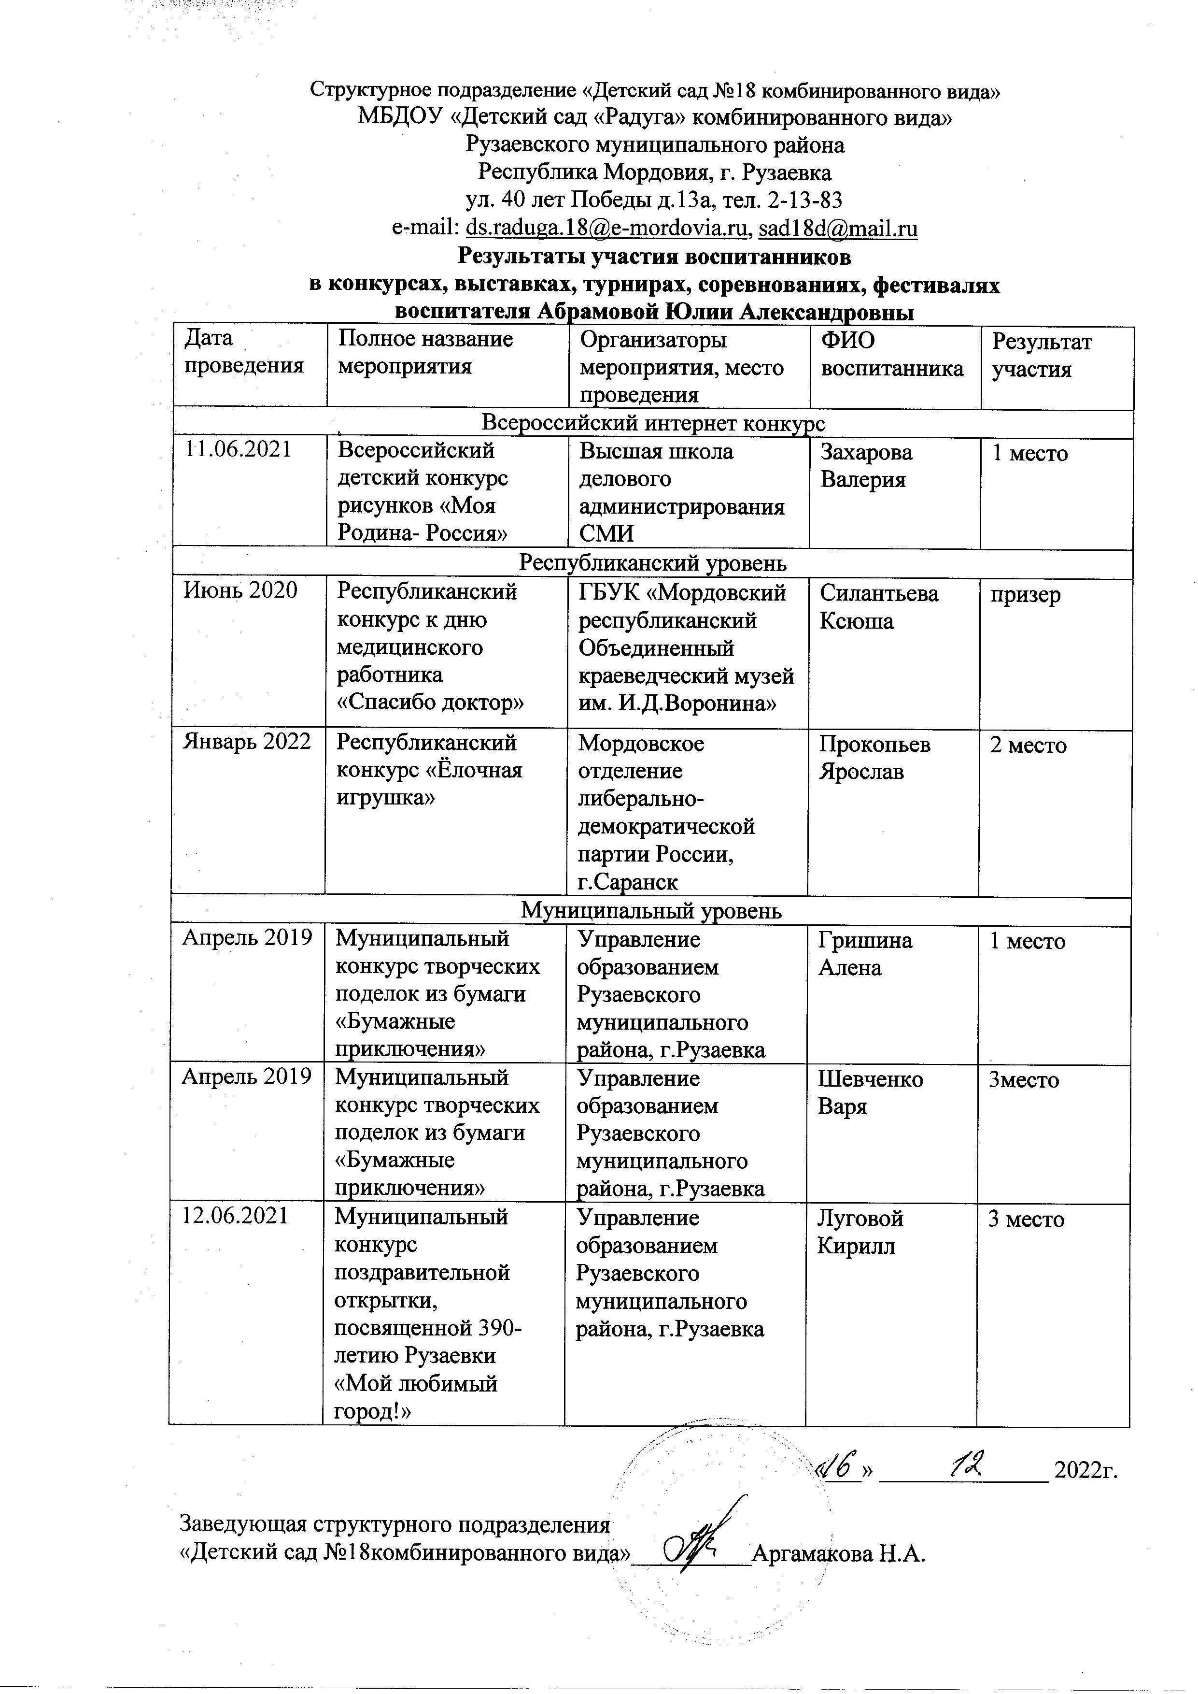
4.Результаты участия воспитанников в конкурсах, выставках, турнирах, соревнованиях, акциях, фестивалях

Slide 8
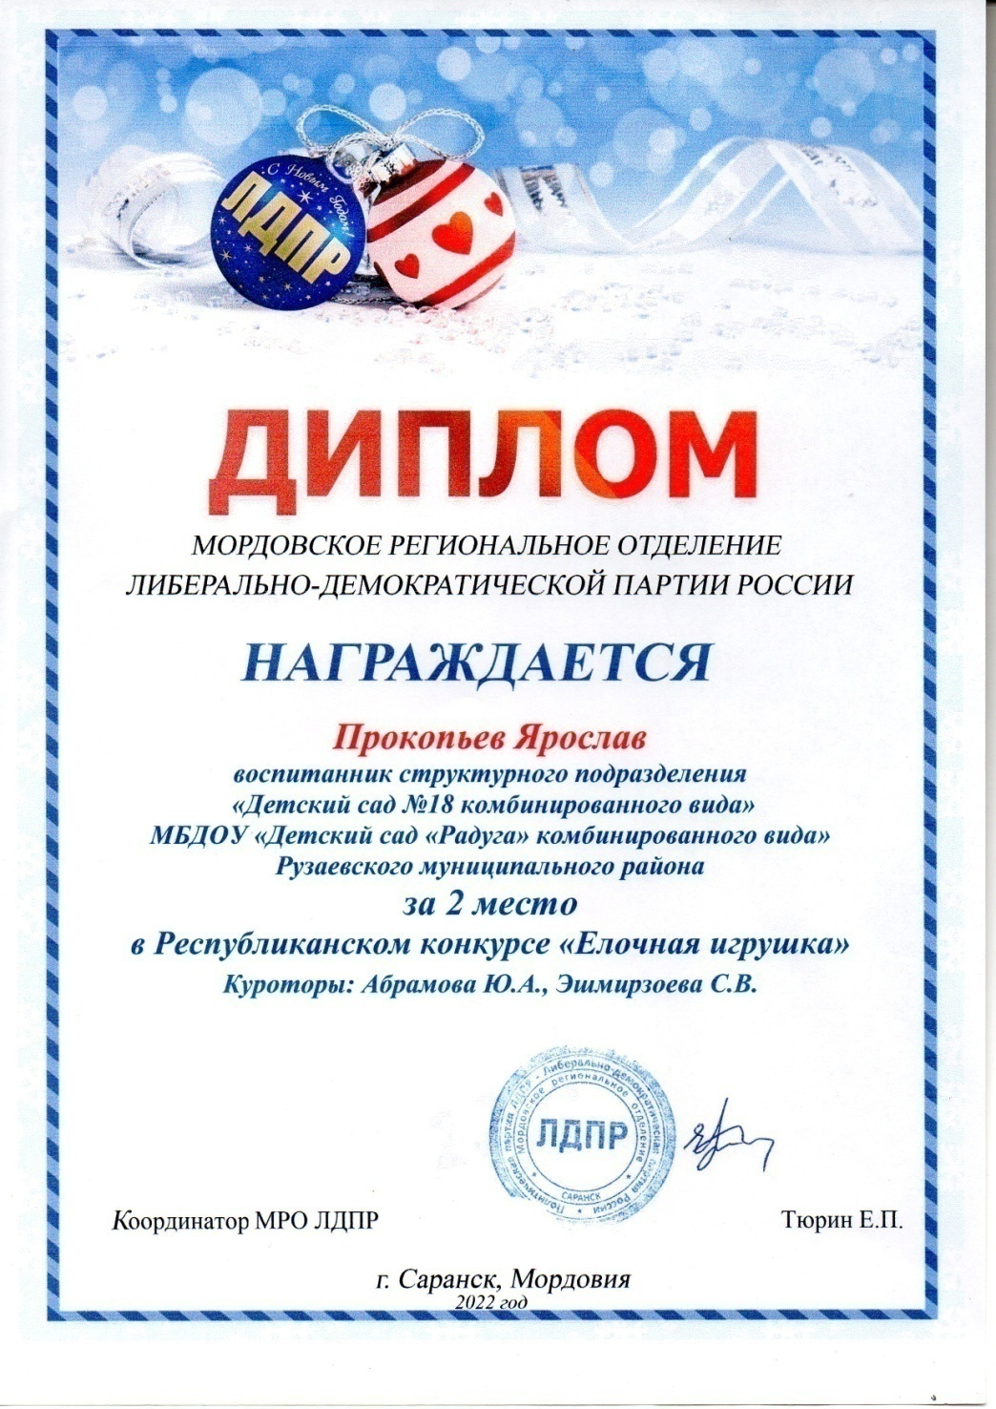

Slide 9
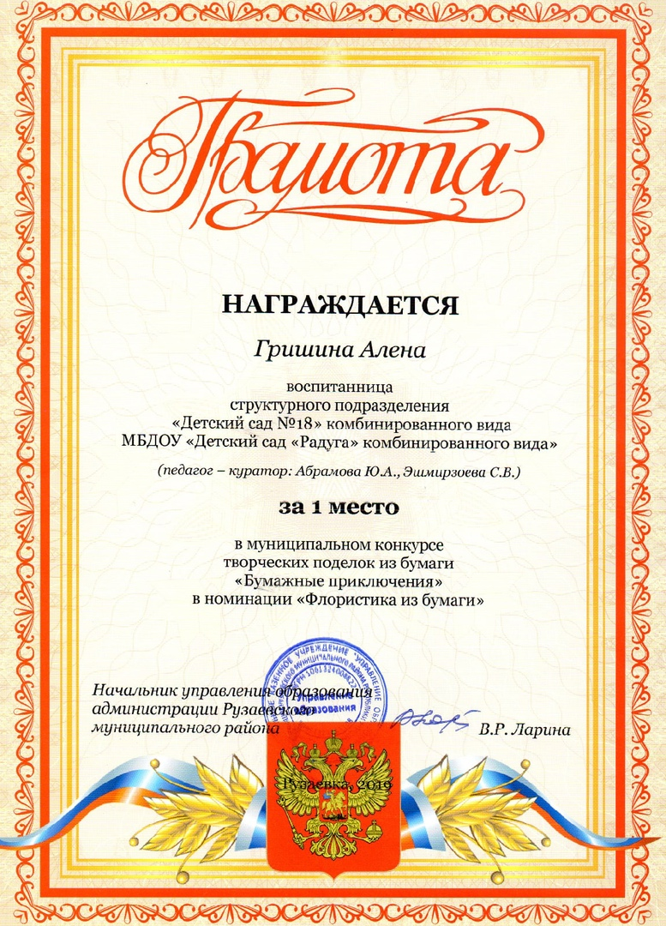
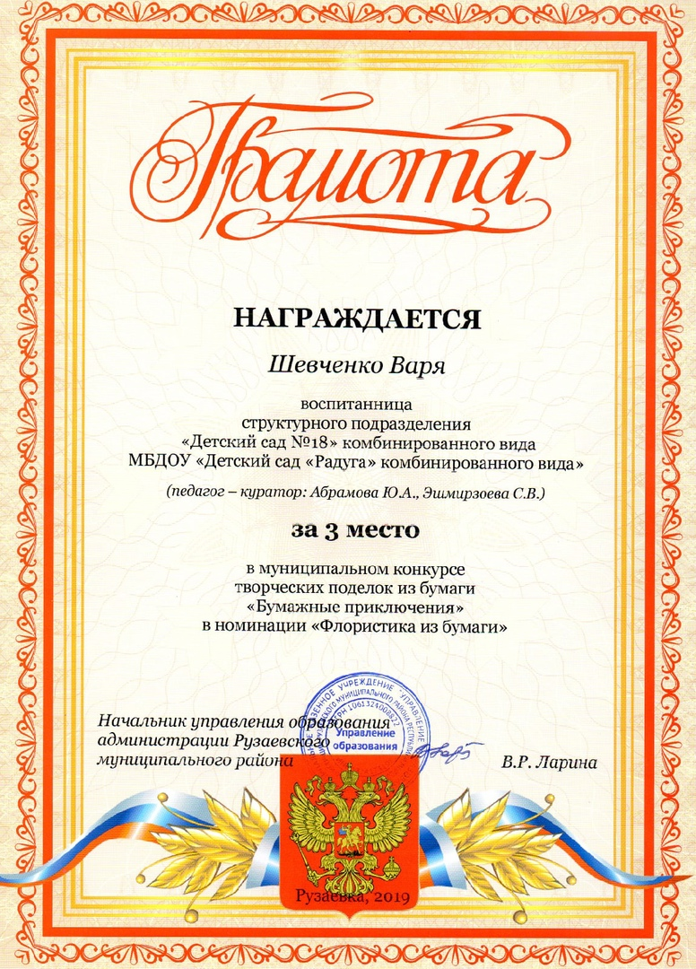

Slide 11
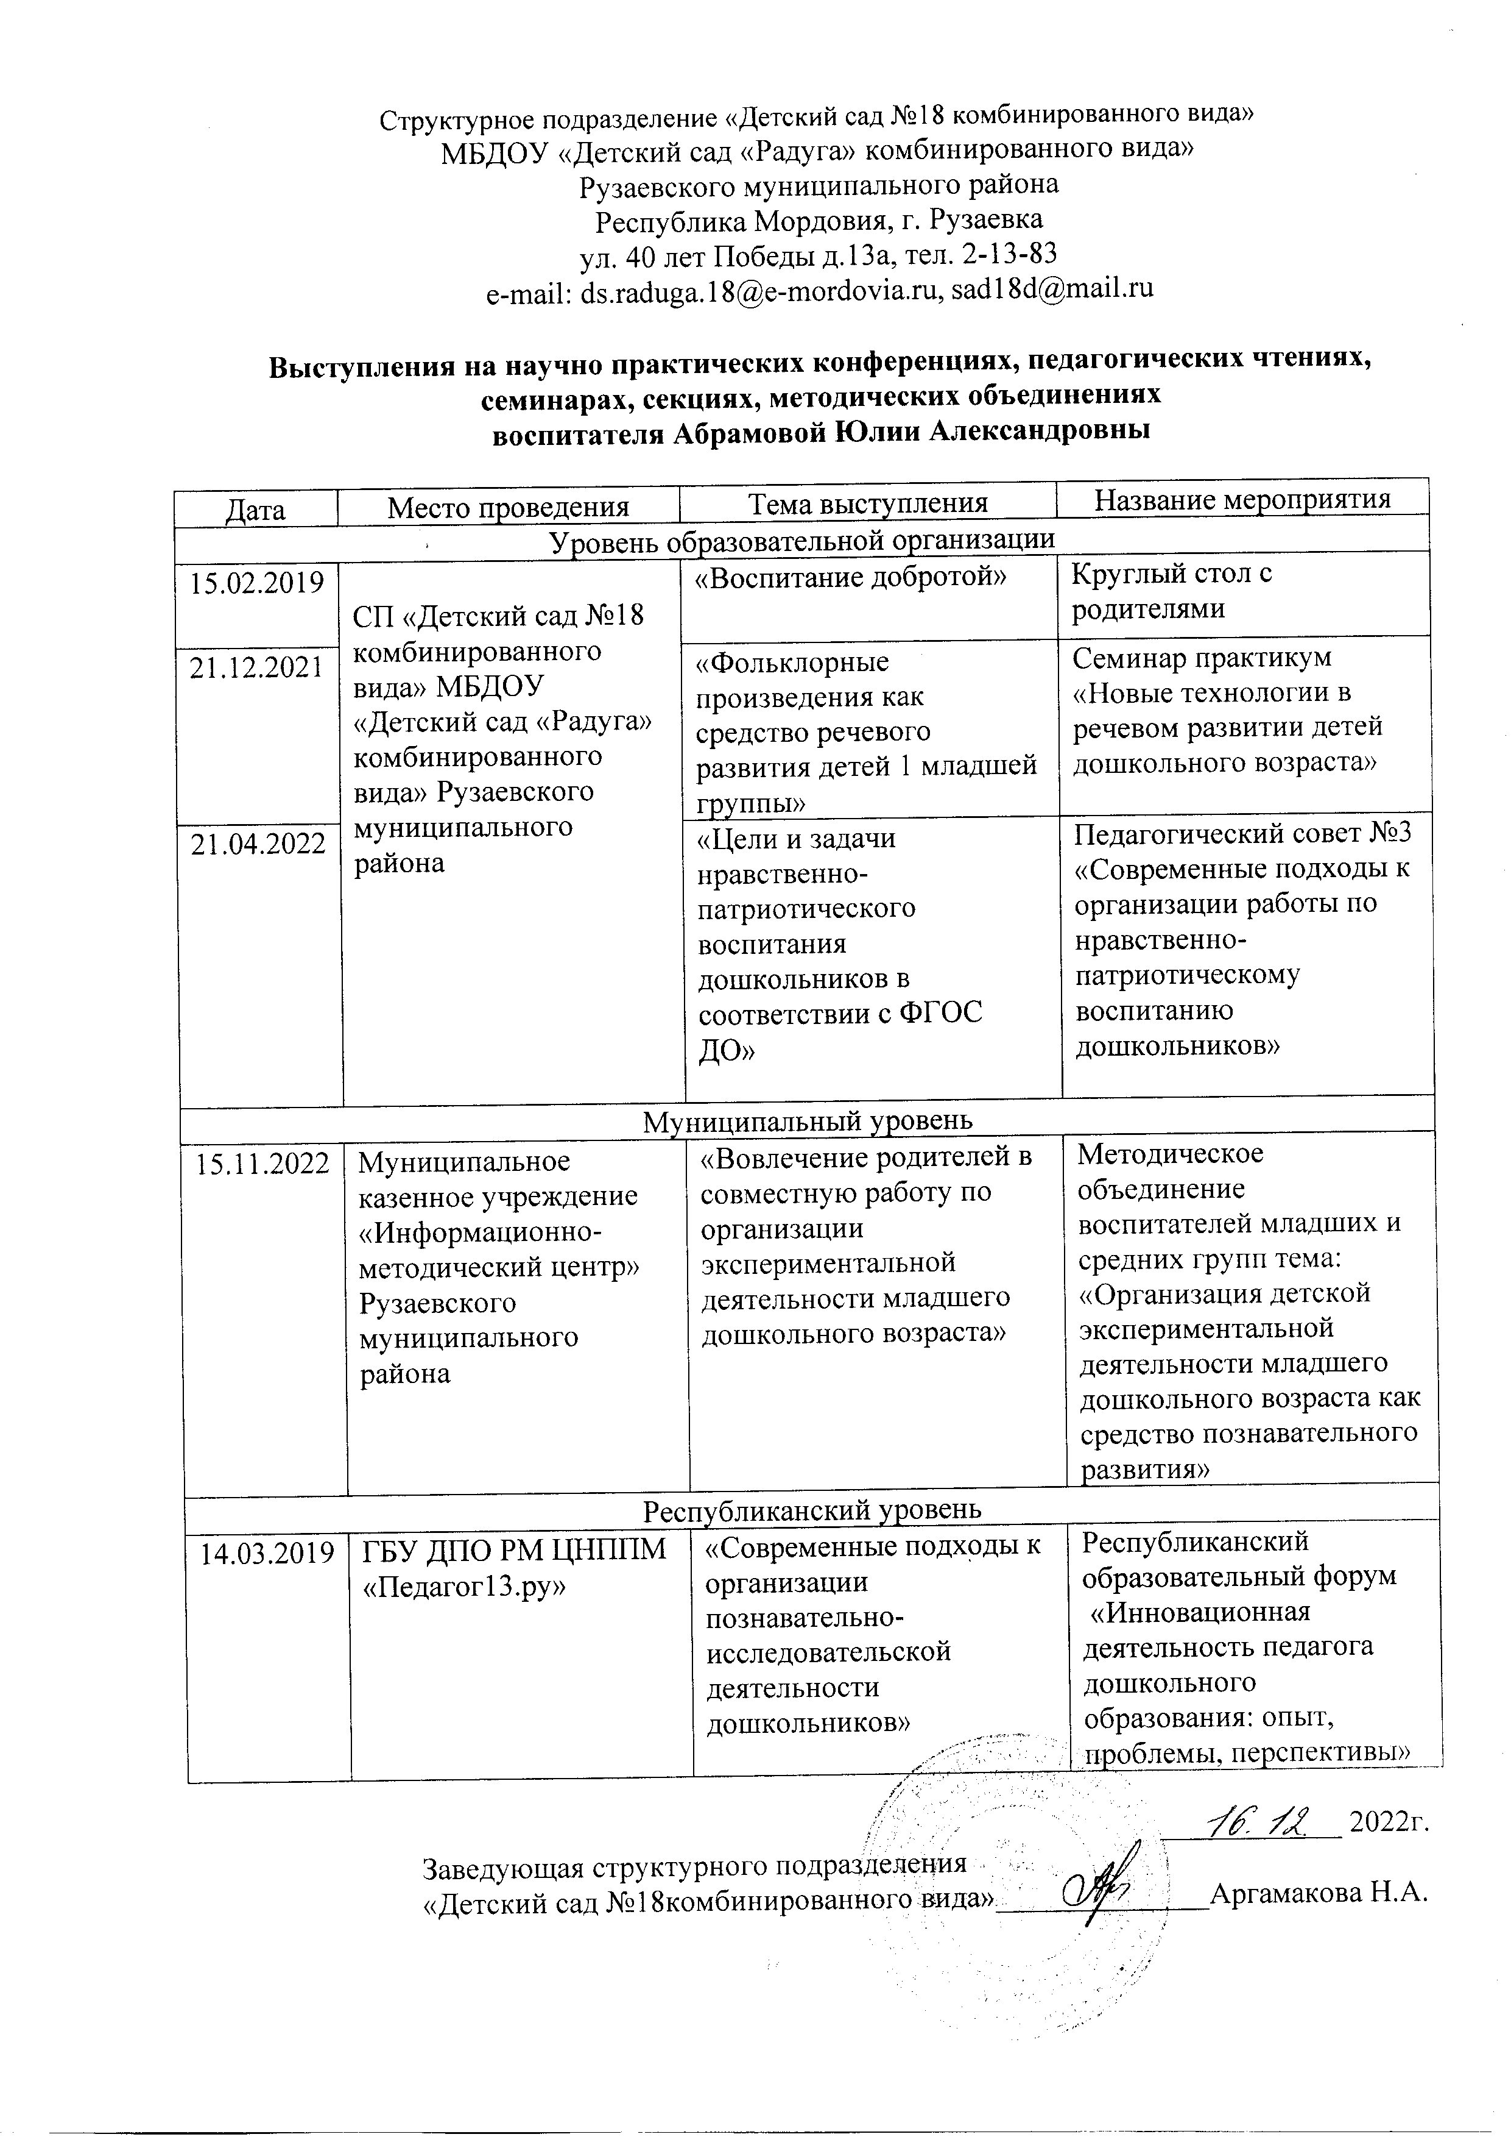
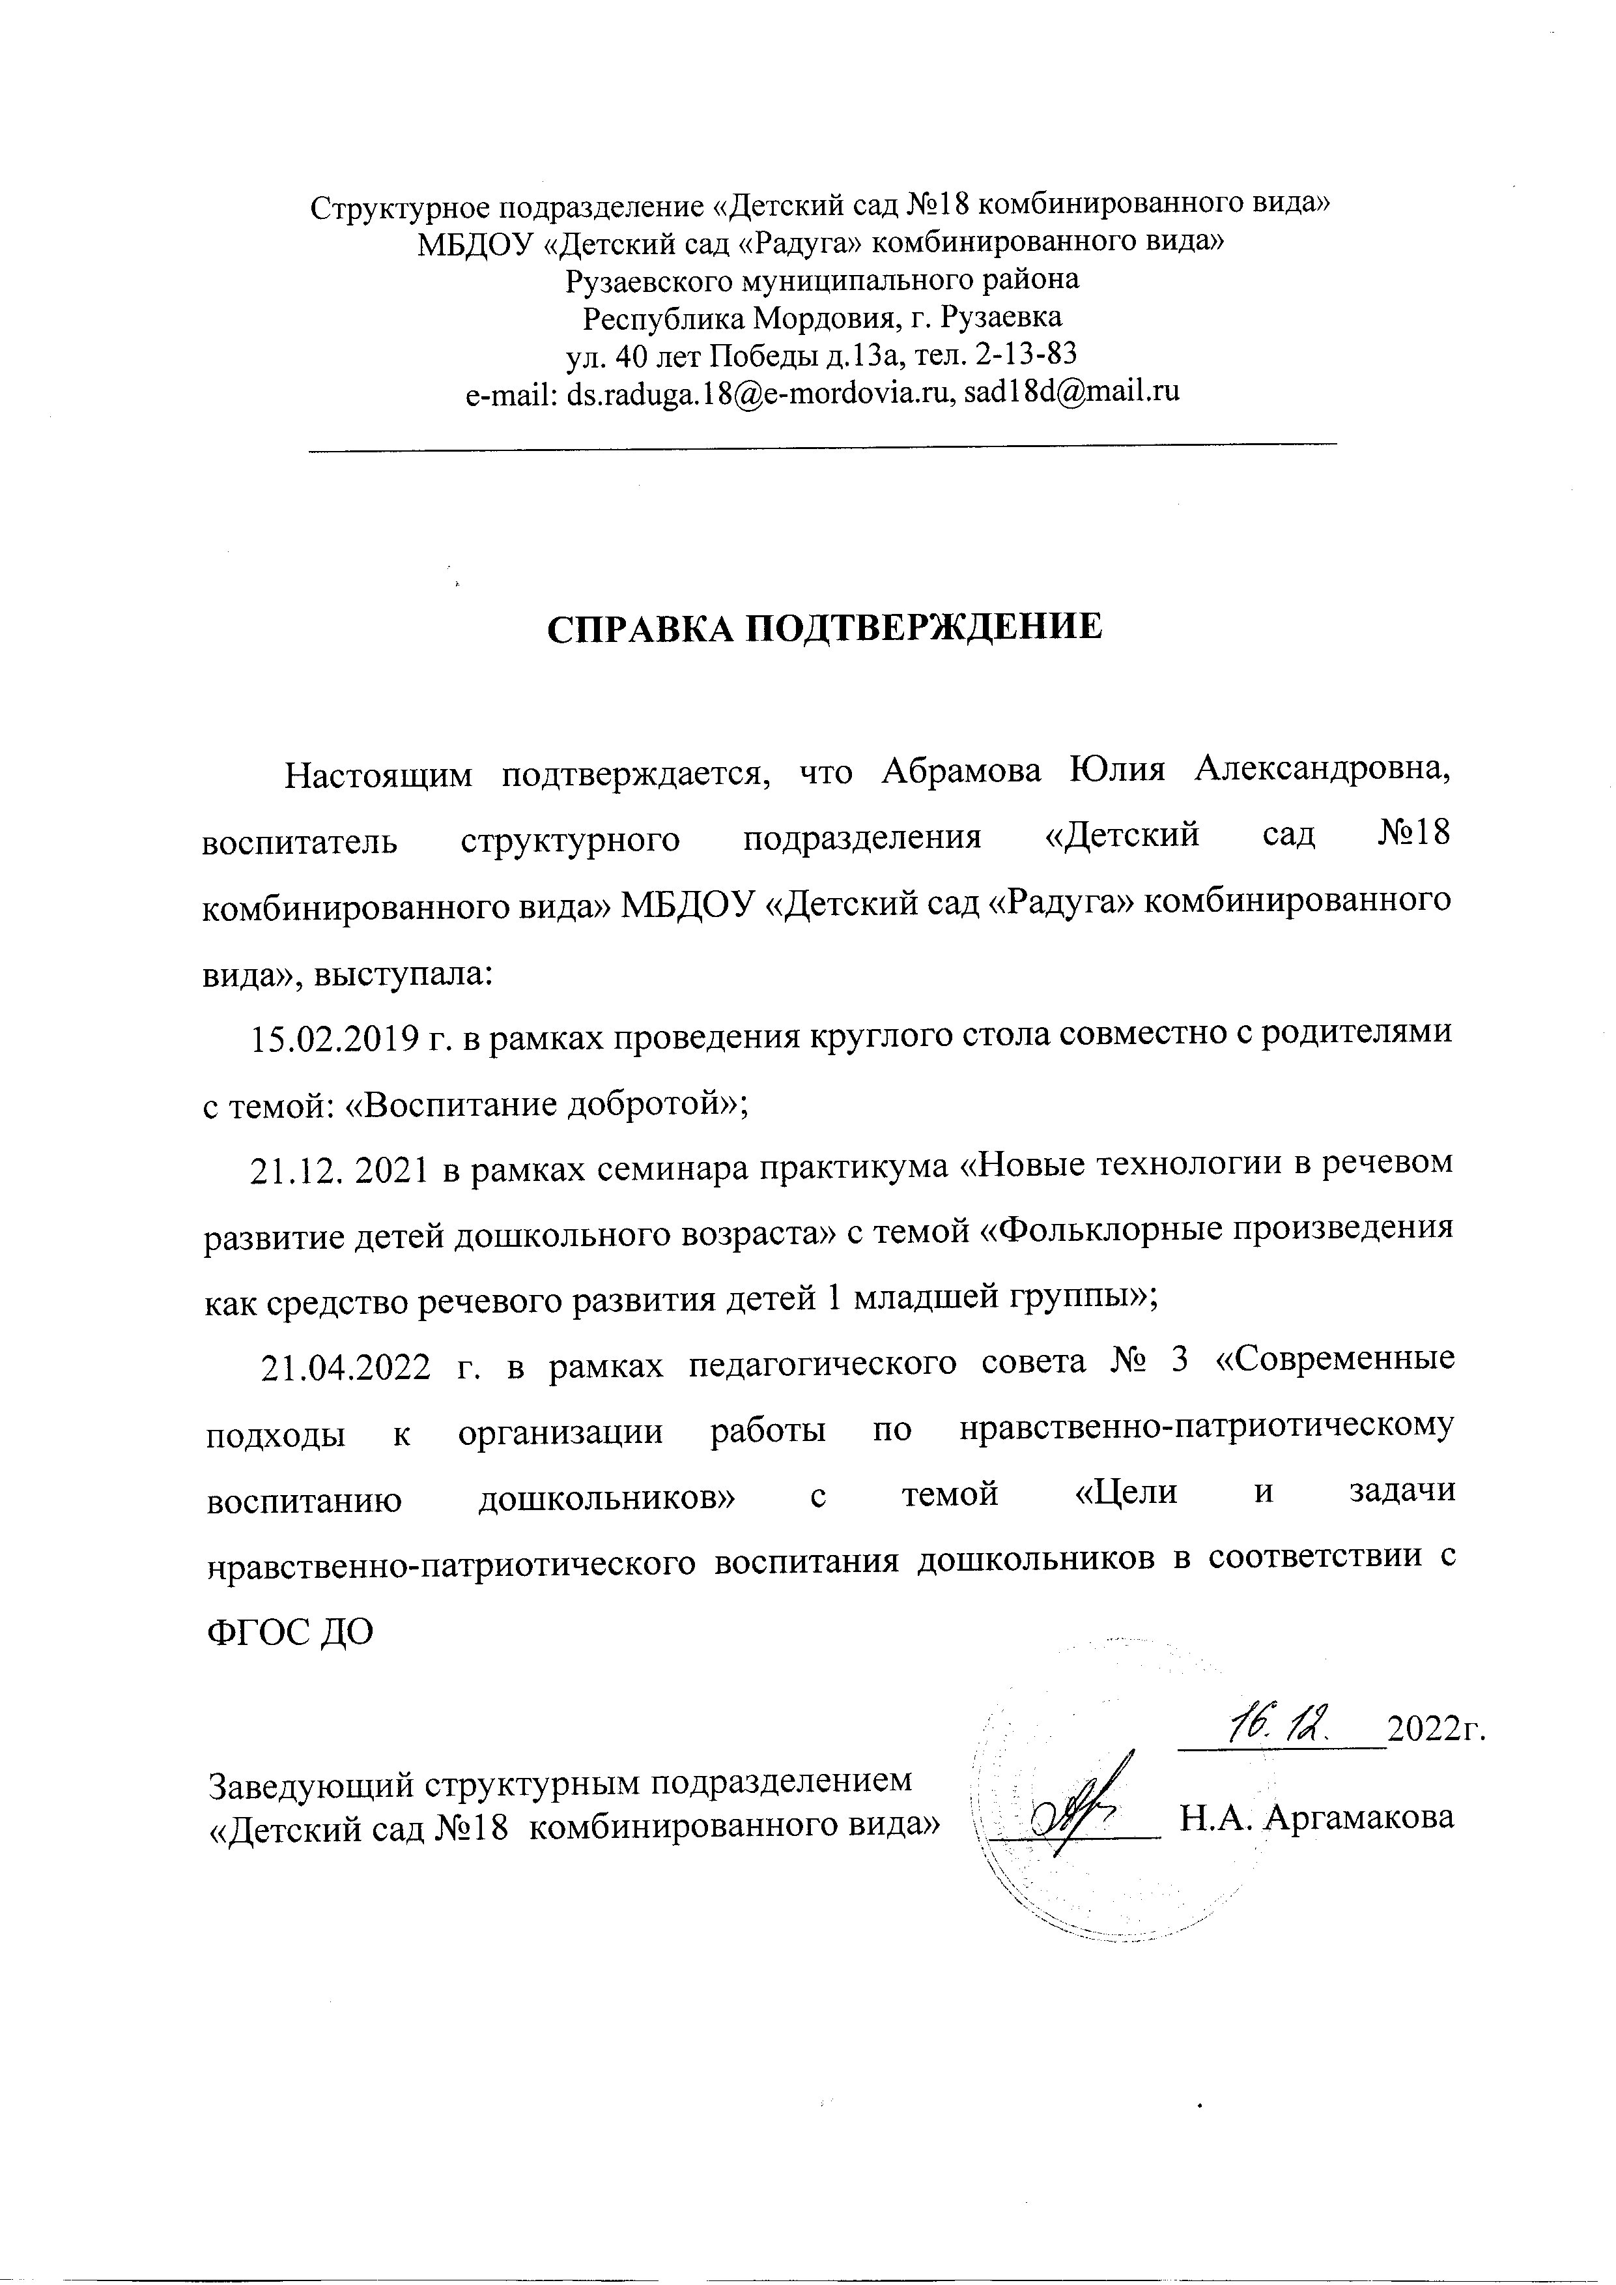
Выступления на заседаниях методических советов, научно-практических конференциях, педагогических чтениях, семинарах, секциях, форумах

Slide 12
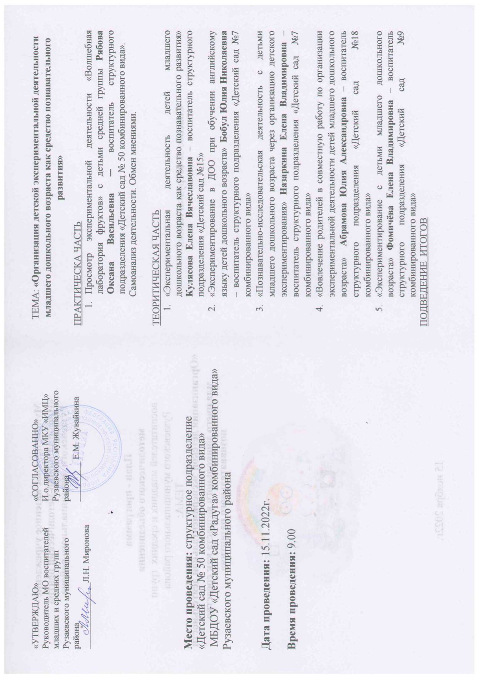

Slide 13
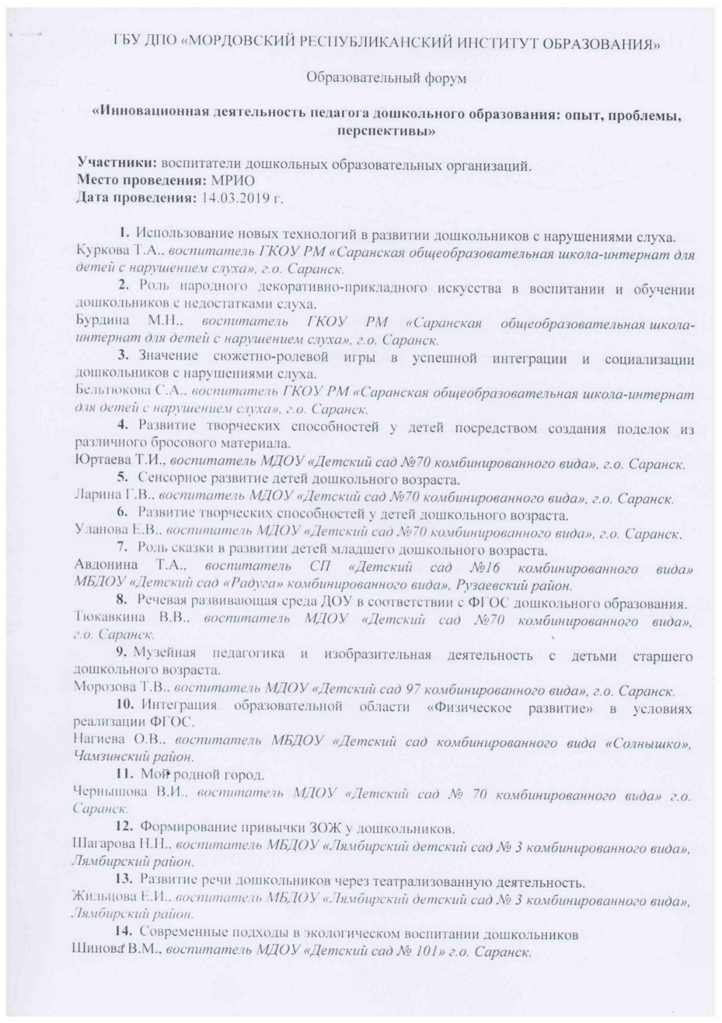
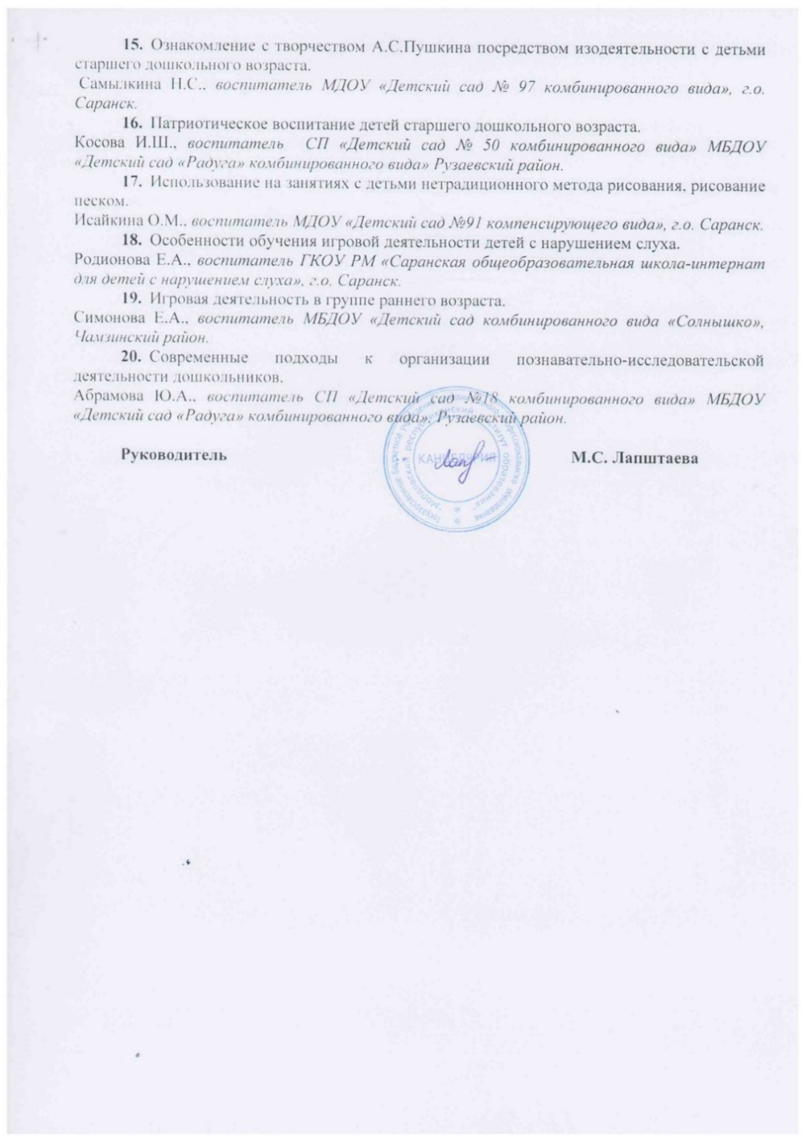

Slide 14
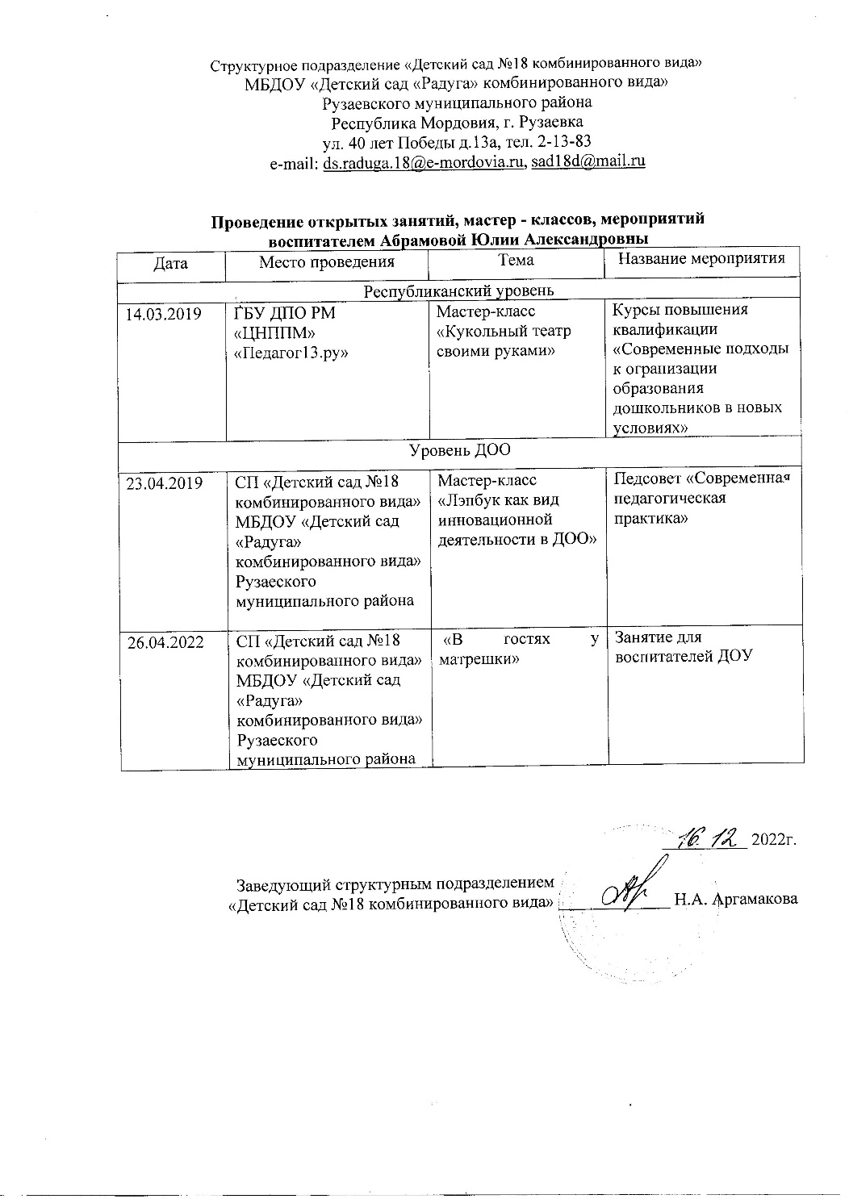
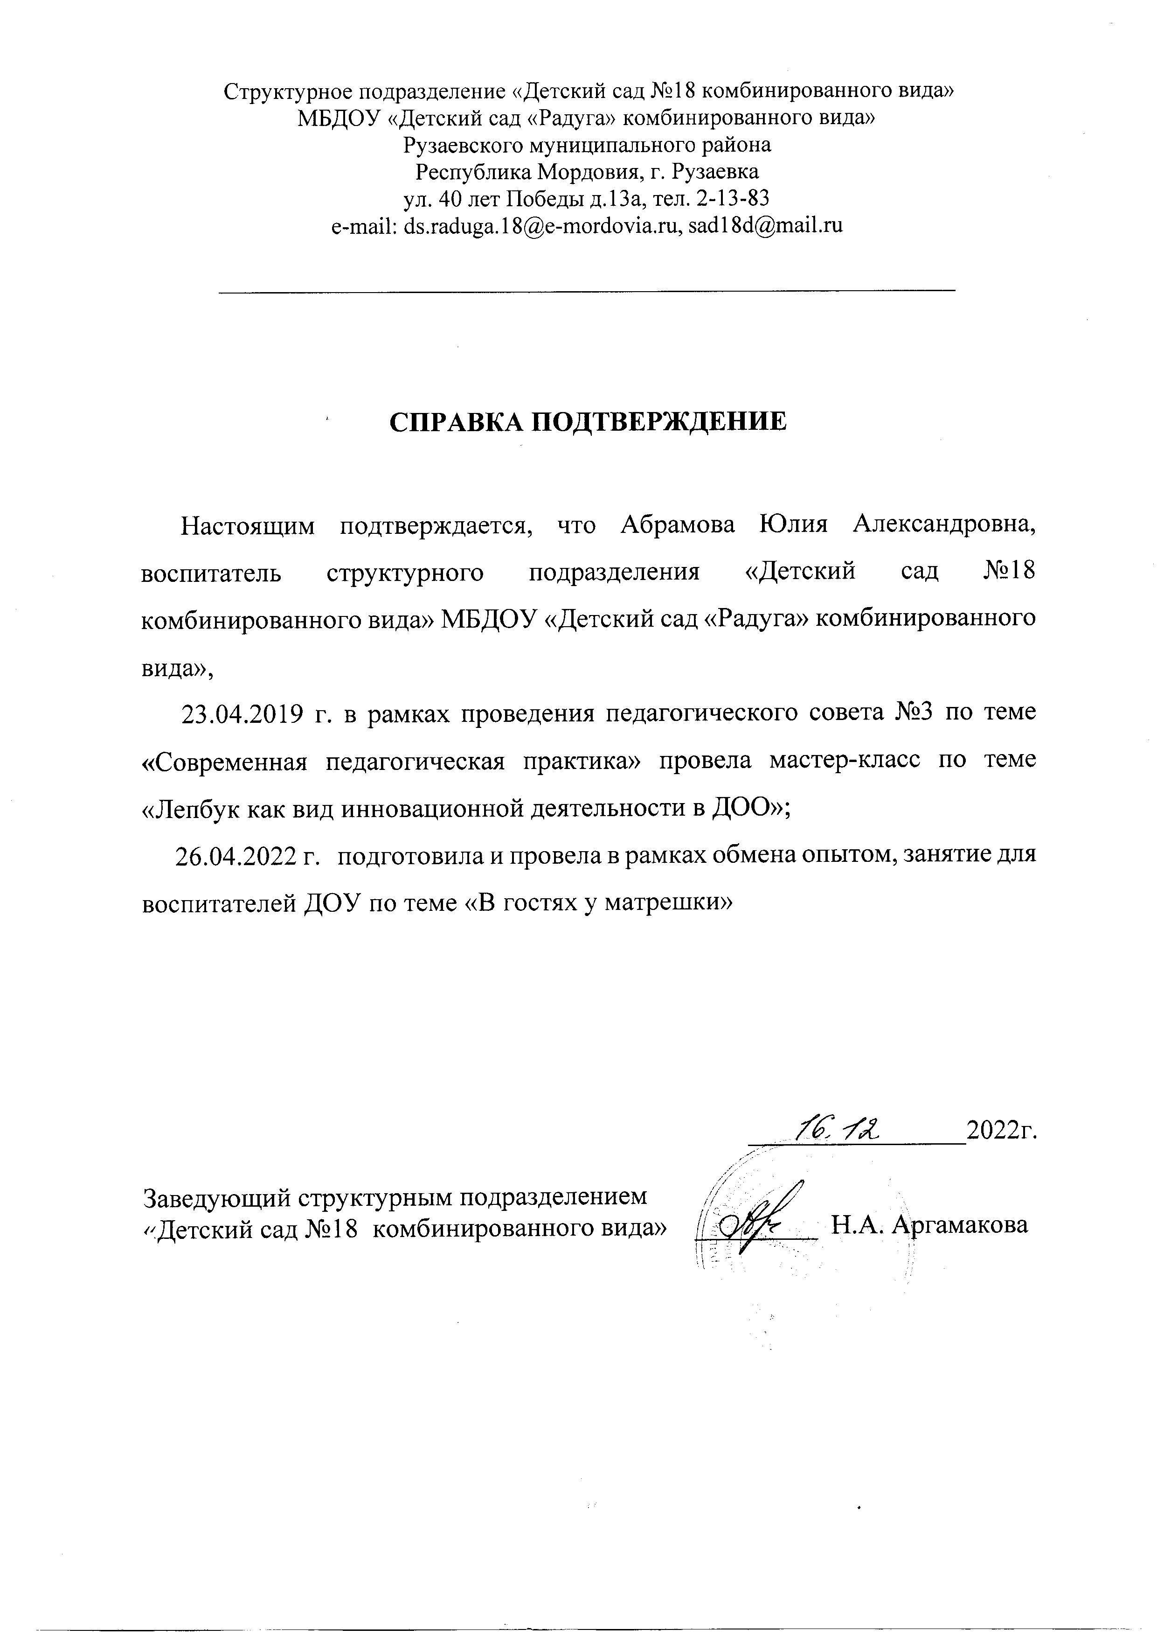
Проведение открытых занятий, мастер-классов, мероприятий.

Slide 15
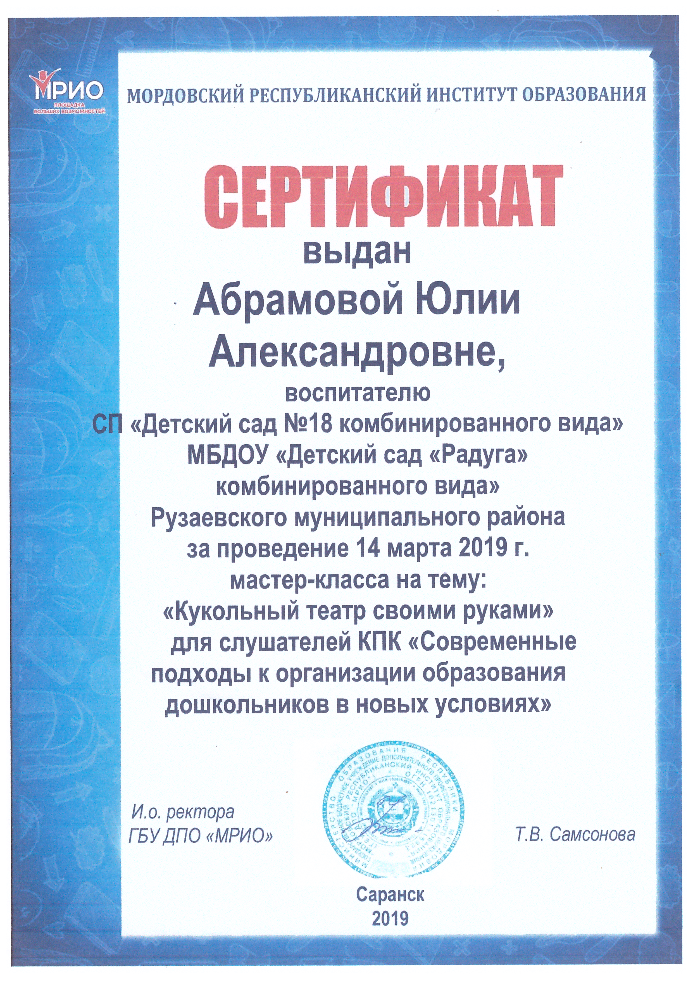

Slide 16
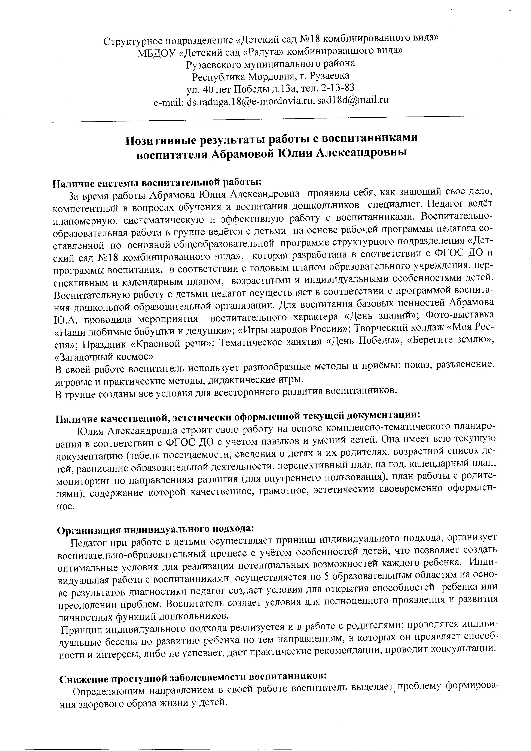
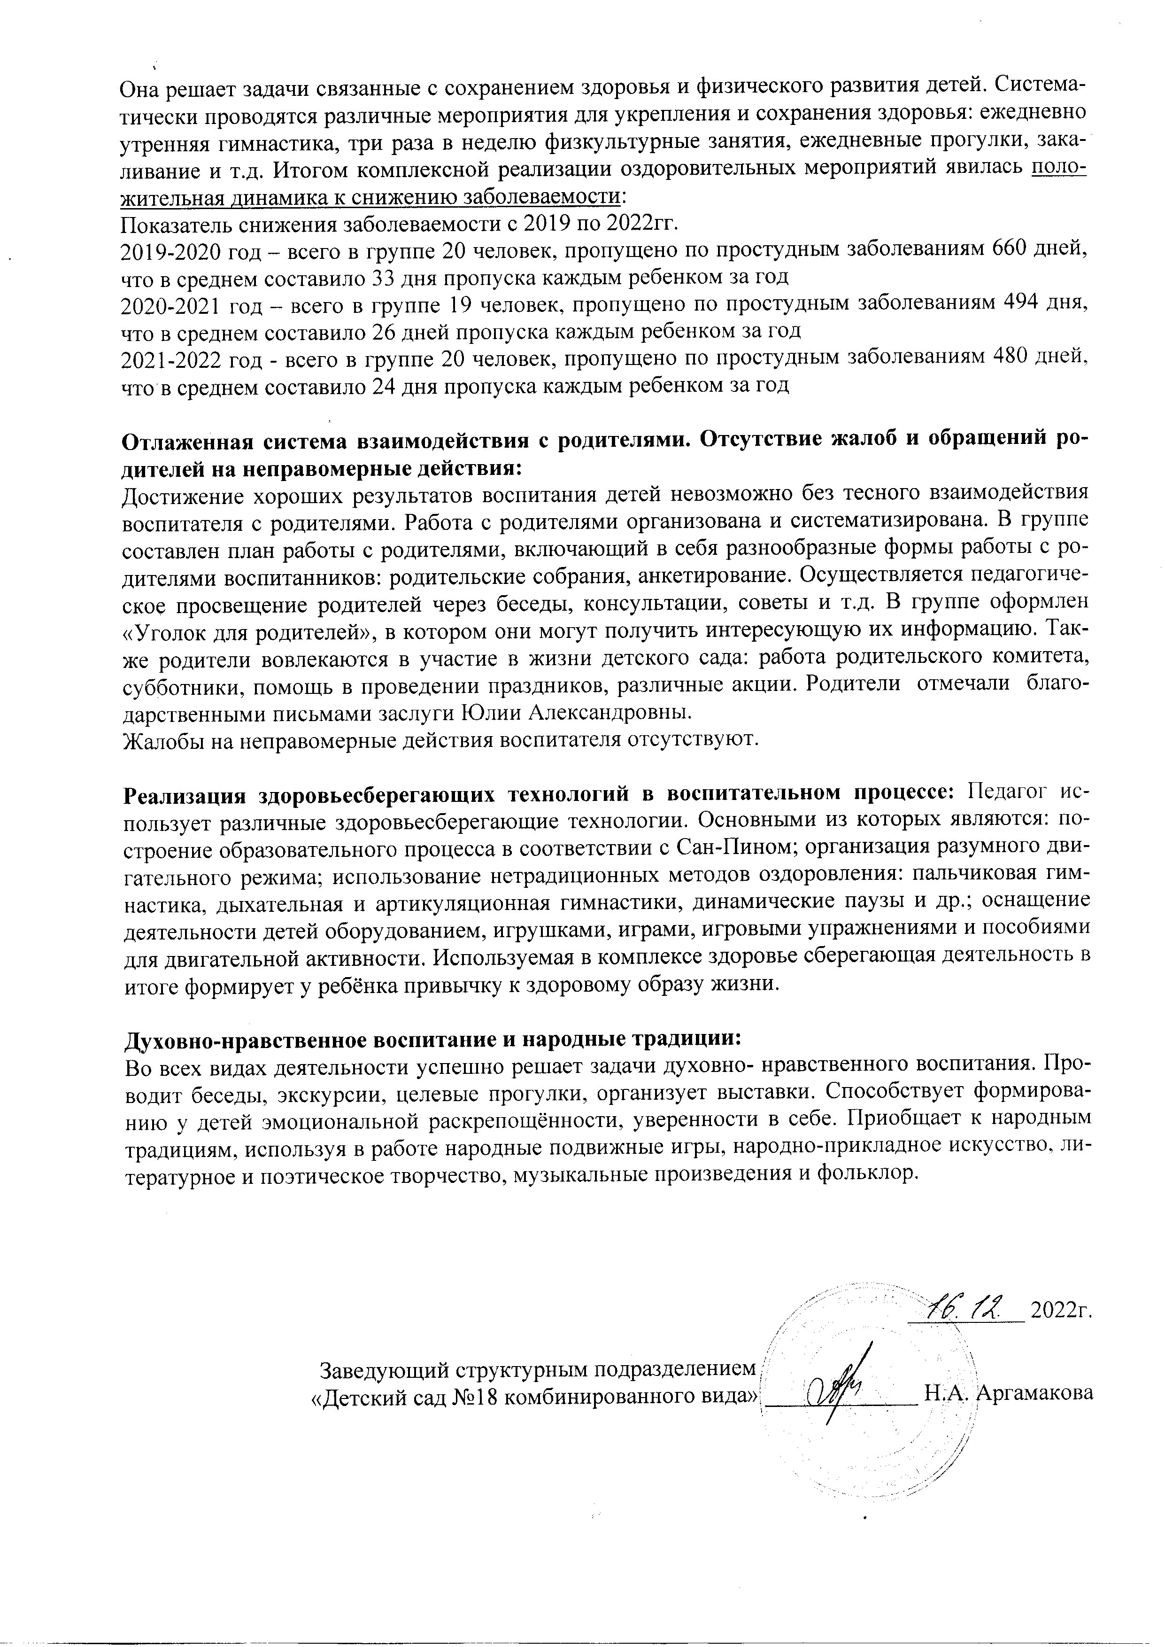
Позитивные результаты работы с воспитанниками

Slide 17
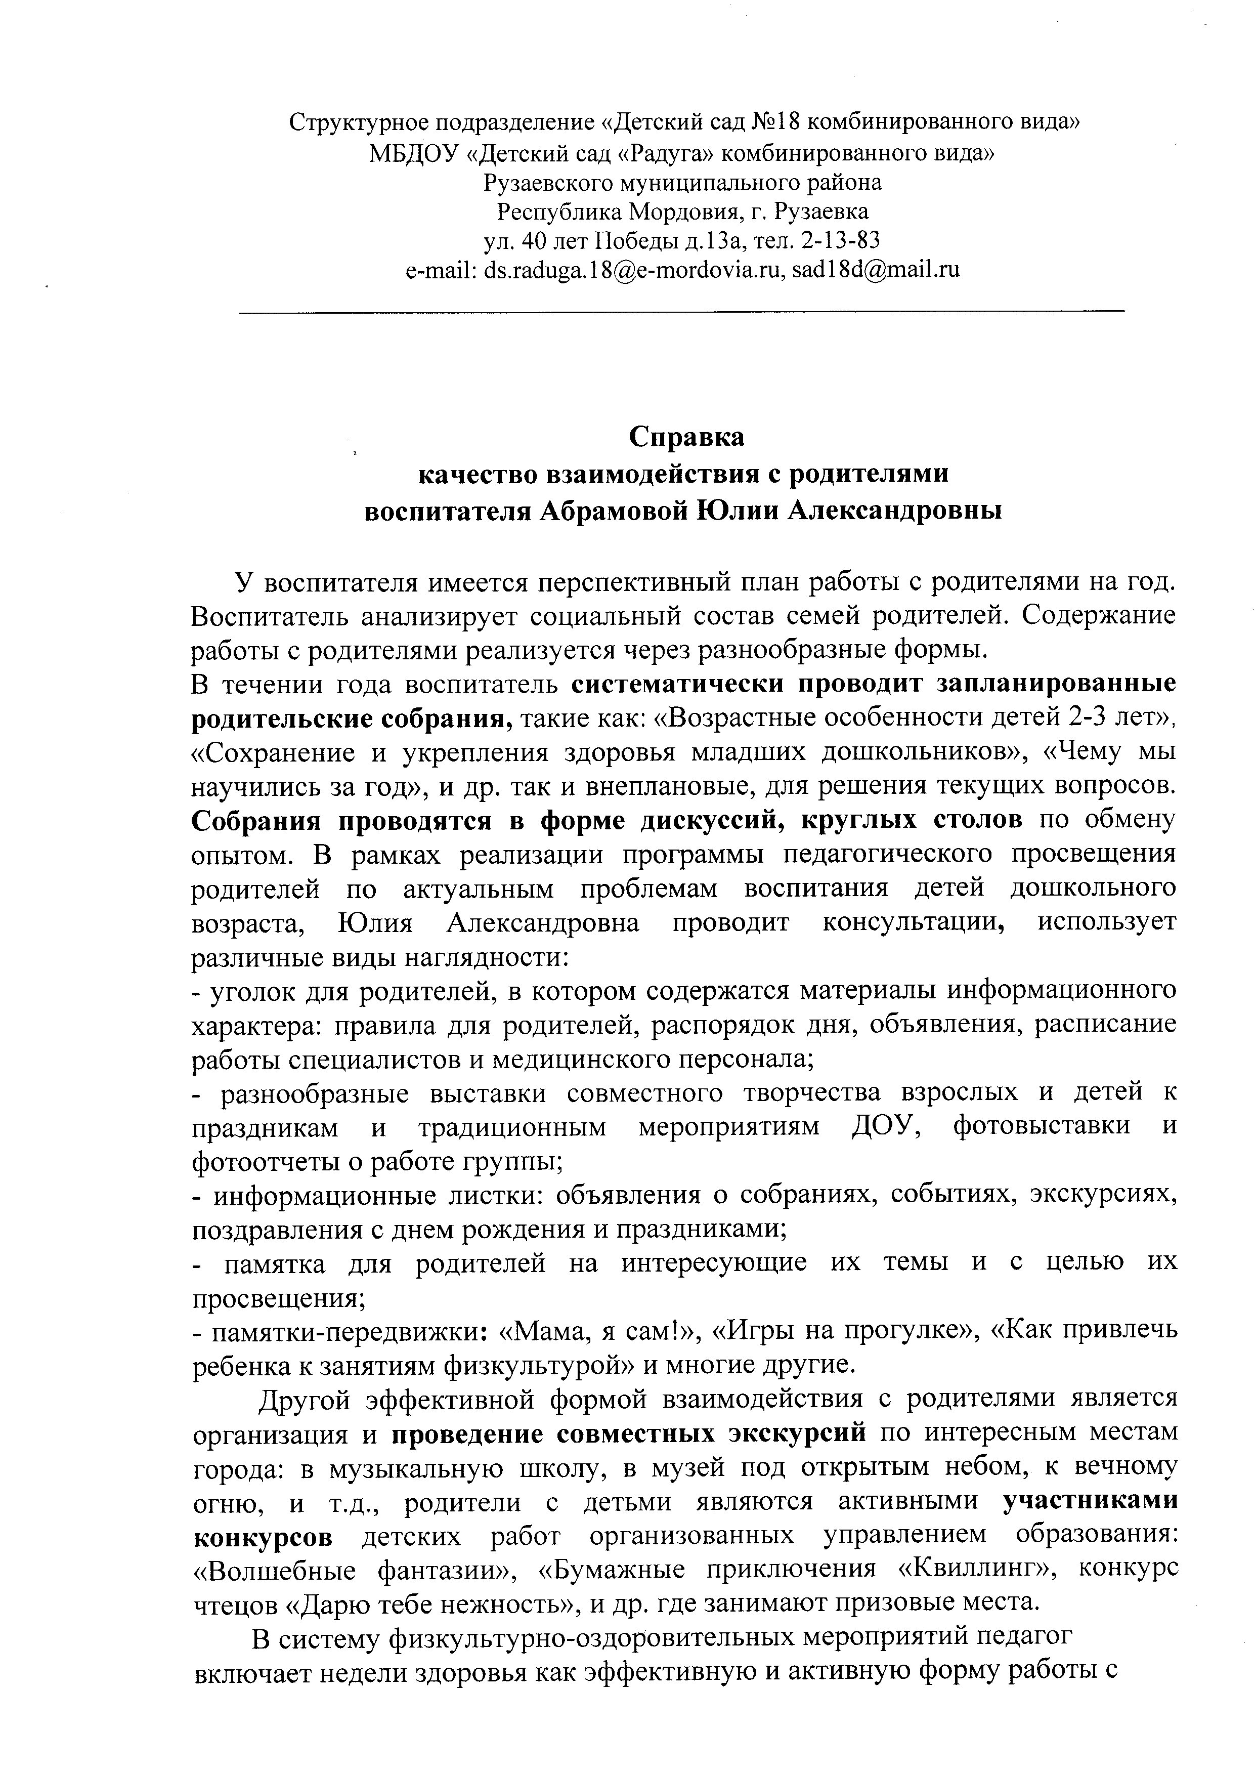
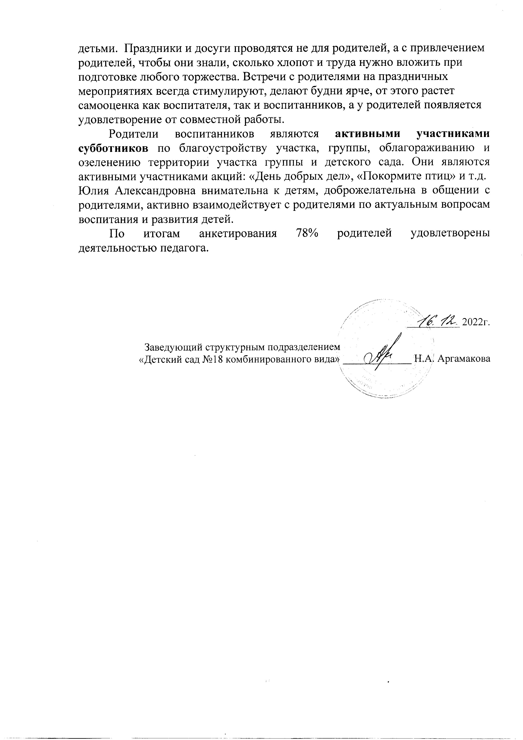
Качество взаимодействия с родителями воспитанников.

Slide 18
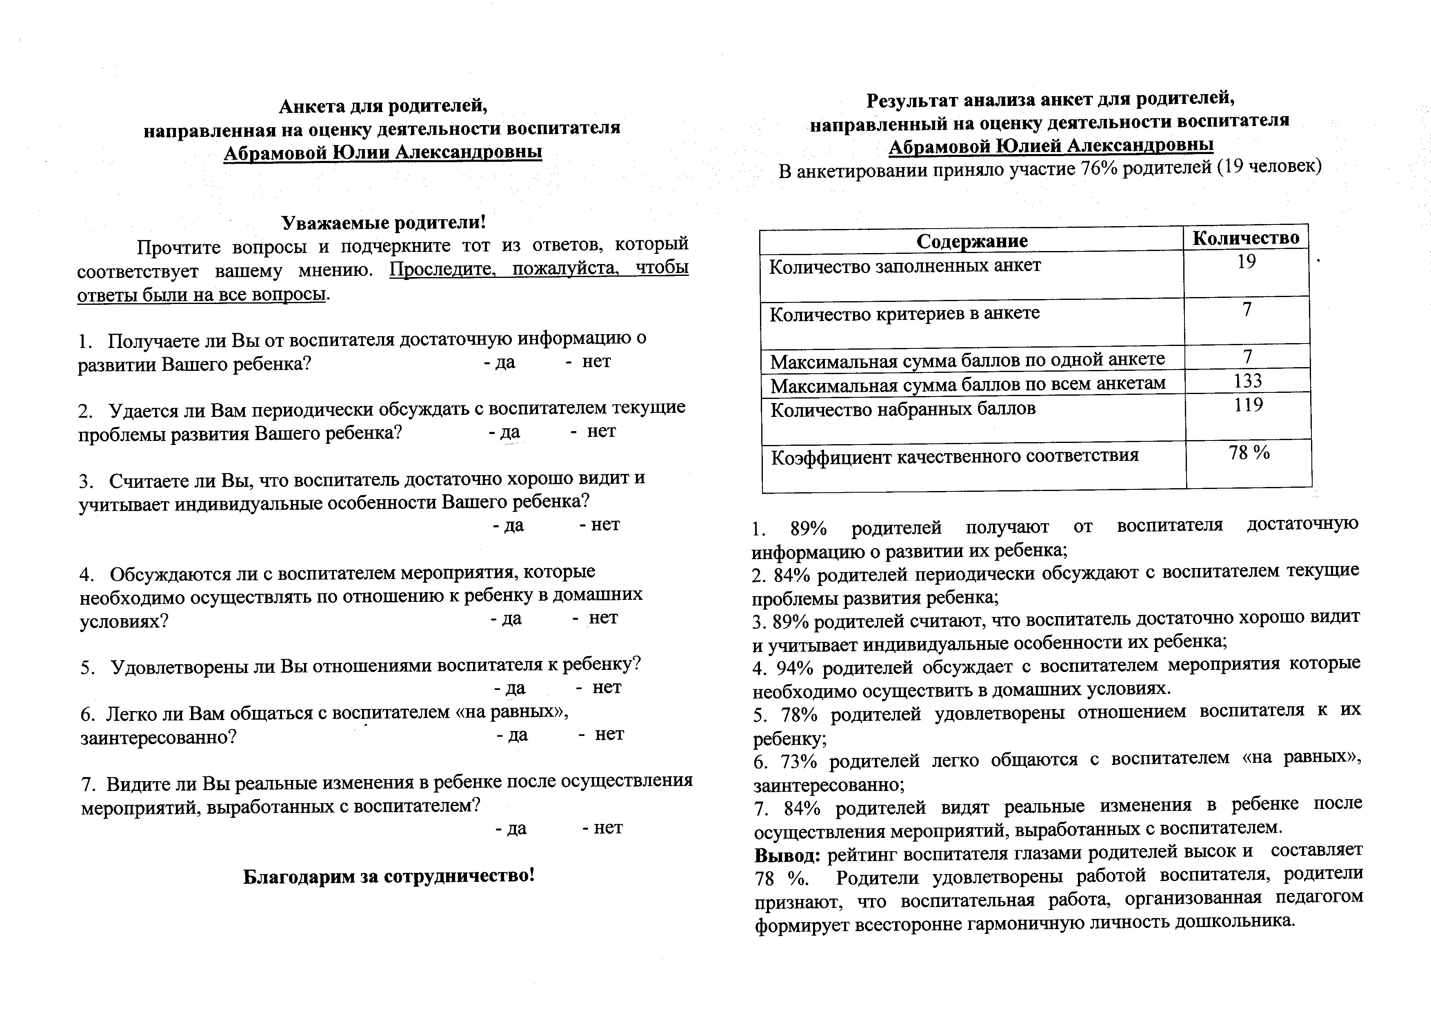

Slide 19
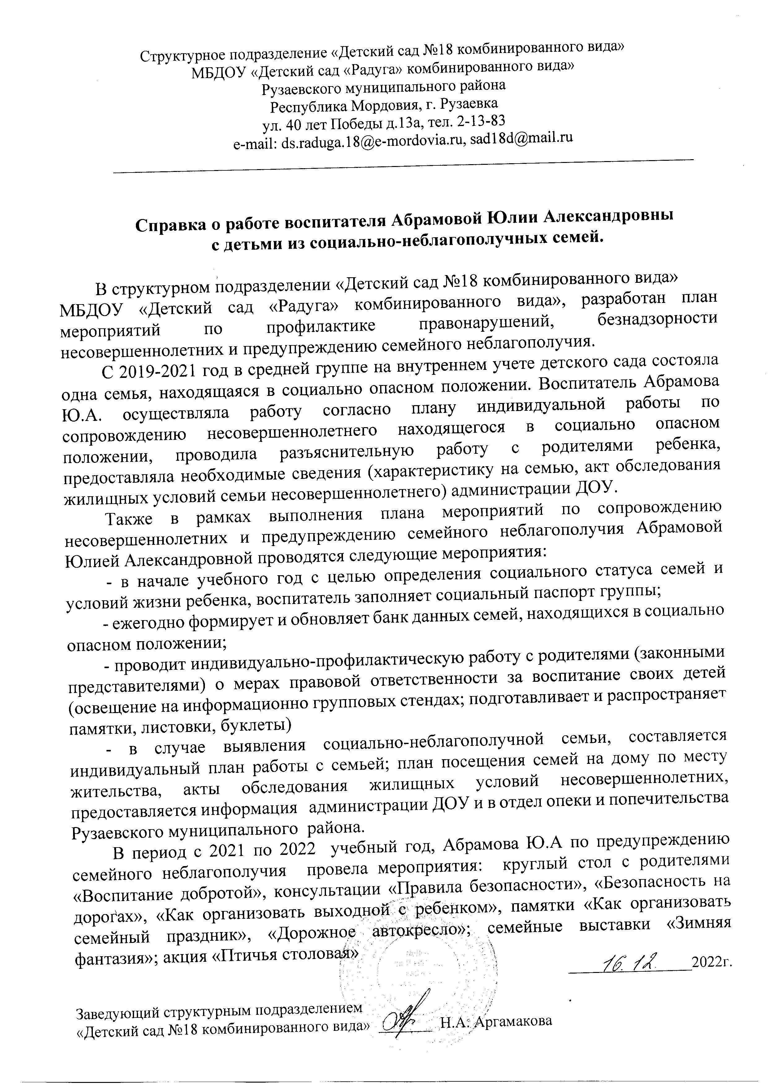
Работа с детьми из социально-неблагополучных семей

Slide 20
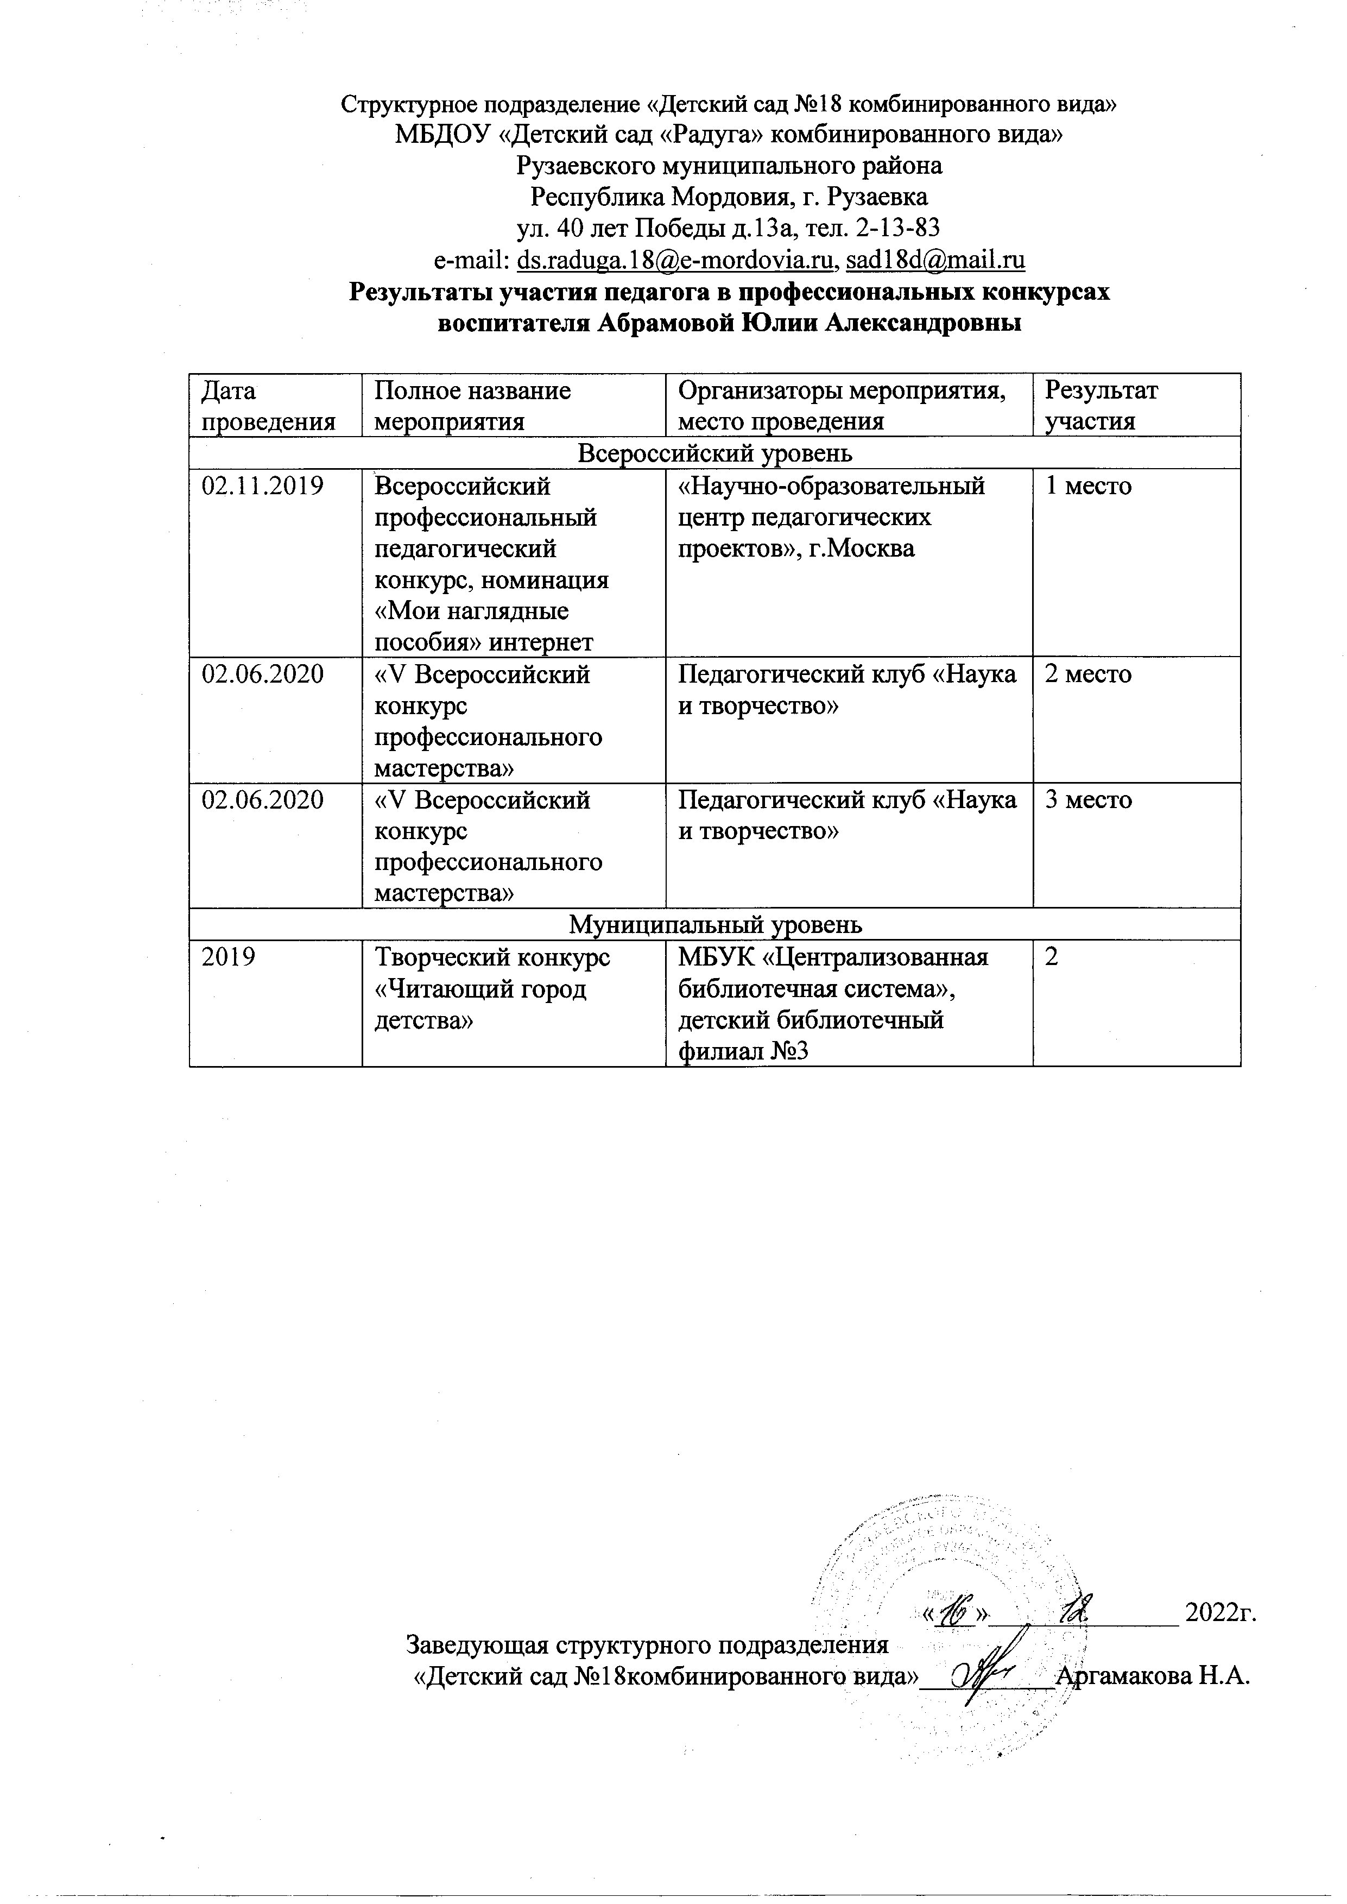
Участие педагога в профессиональных конкурсах

Slide 21
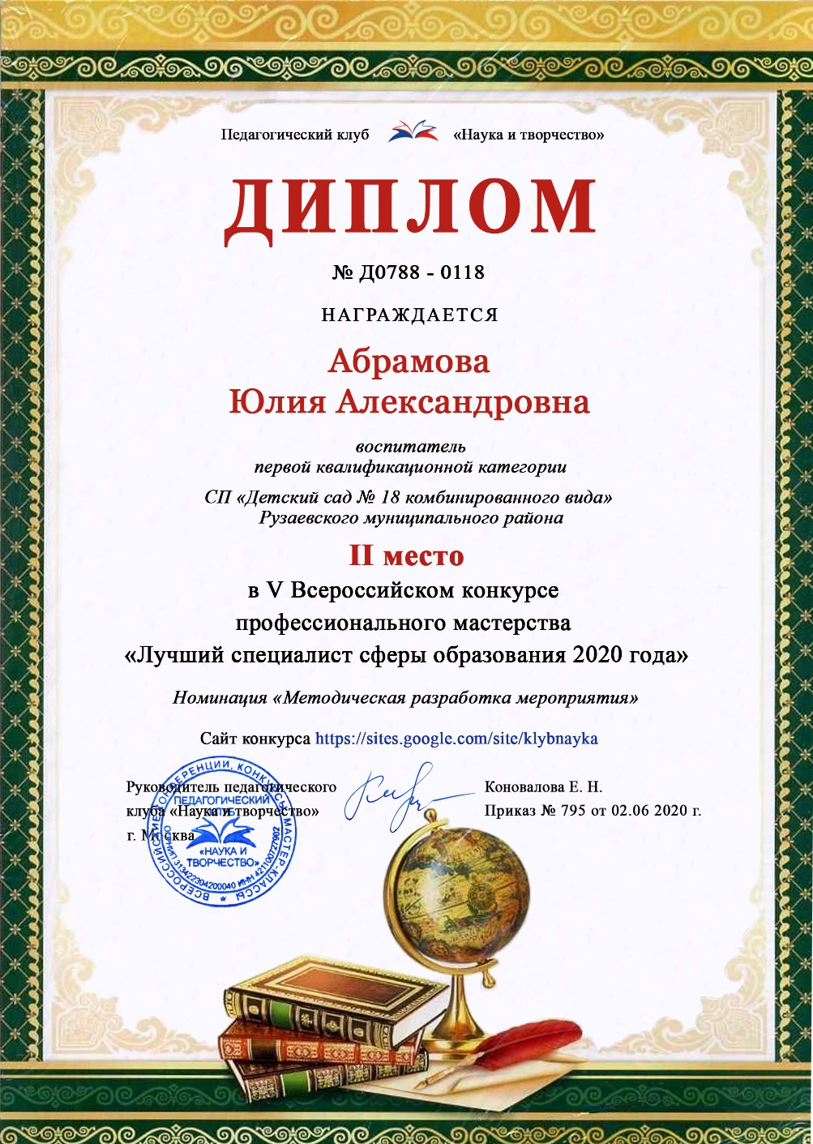

Slide 23
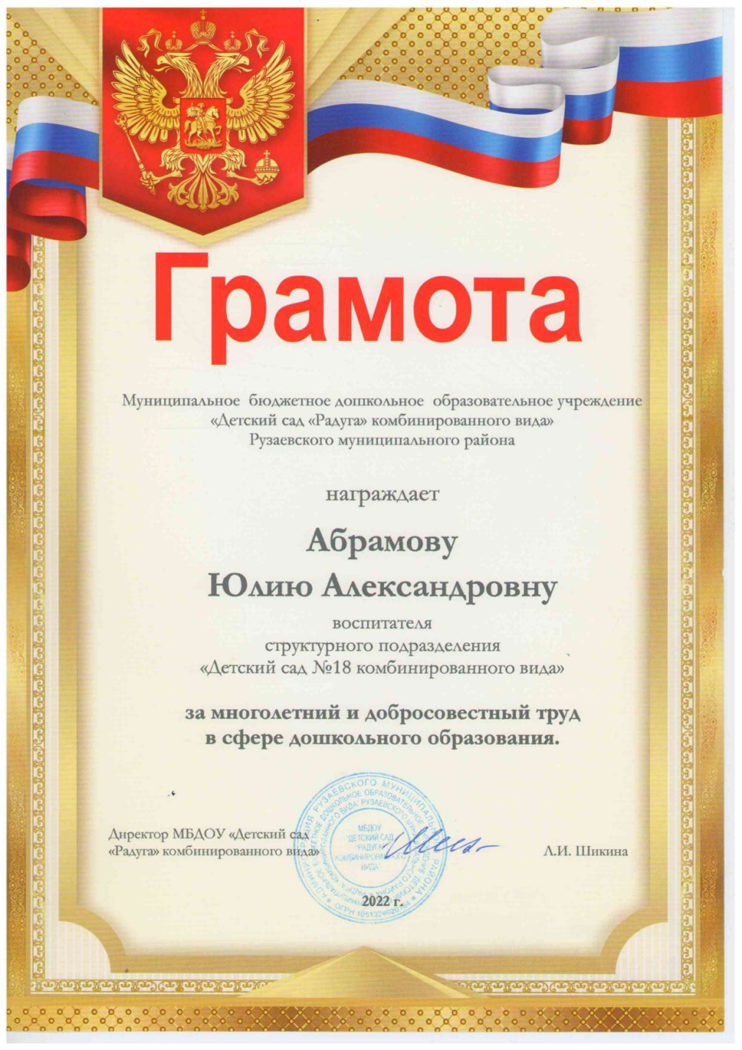
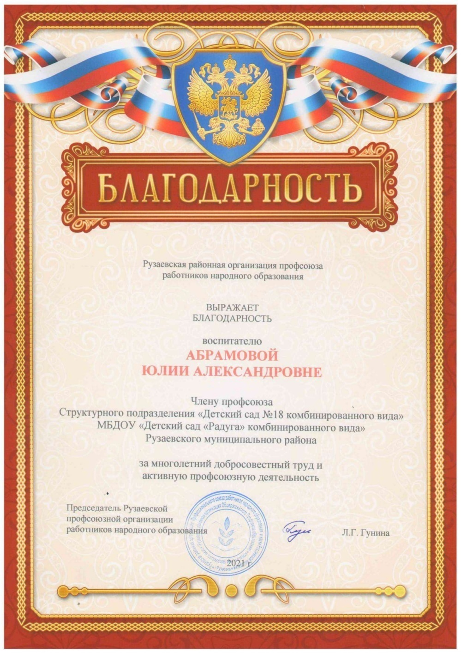
Награды и поощрения

